Slide 1
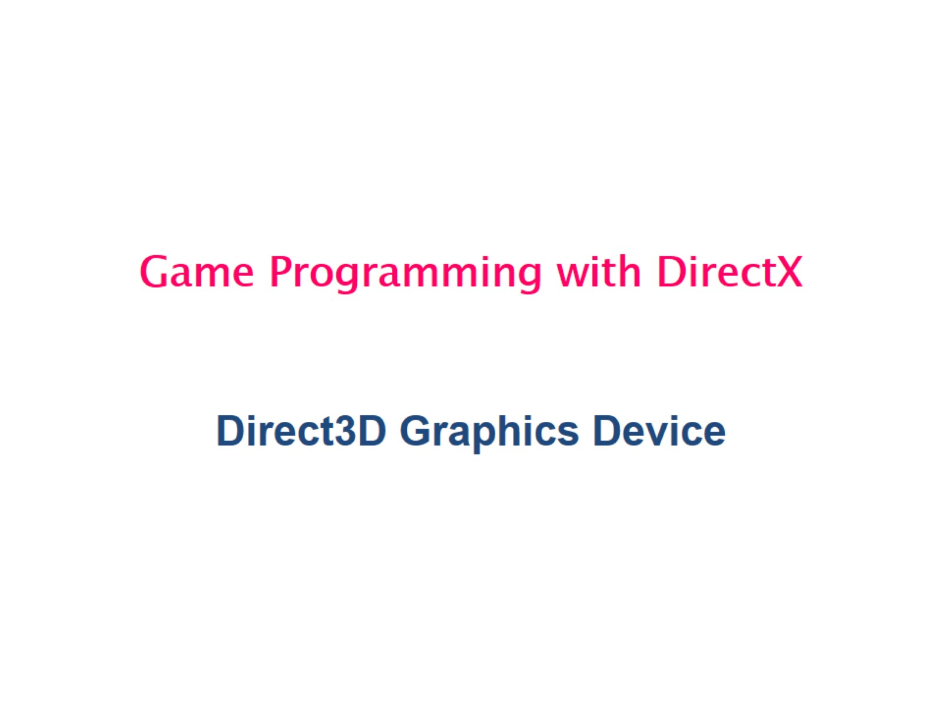
Game Programming with DirectX

Slide 2
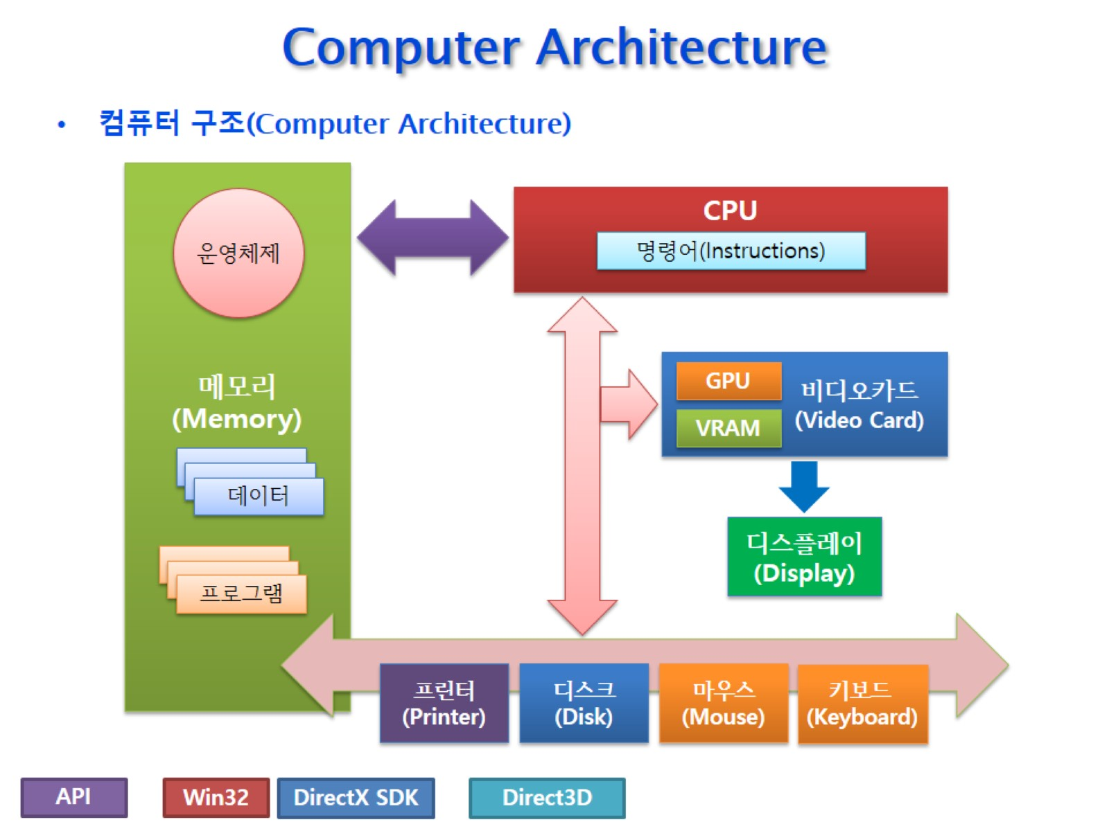
Computer Architecture

Slide 3
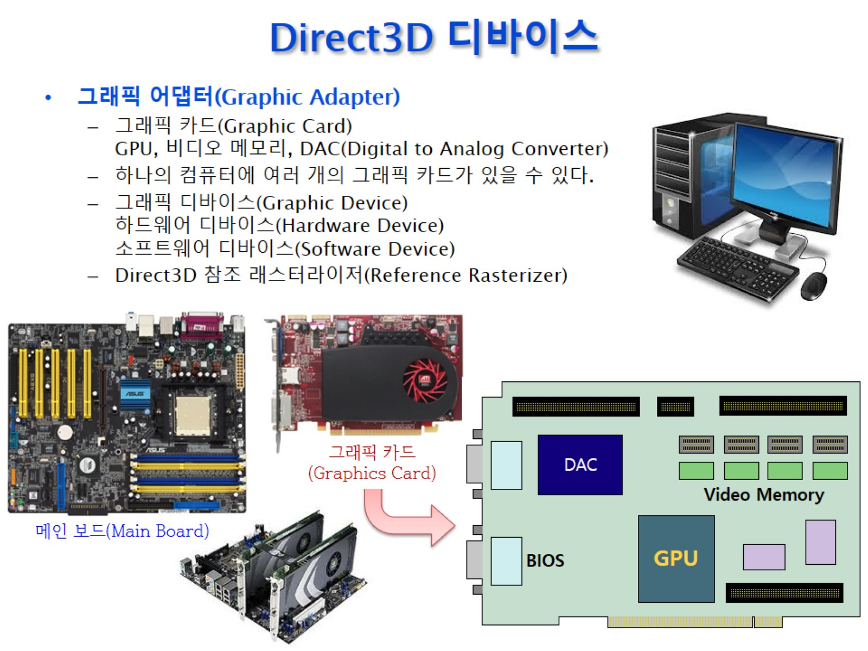
Direct3D 디바이스

Slide 4
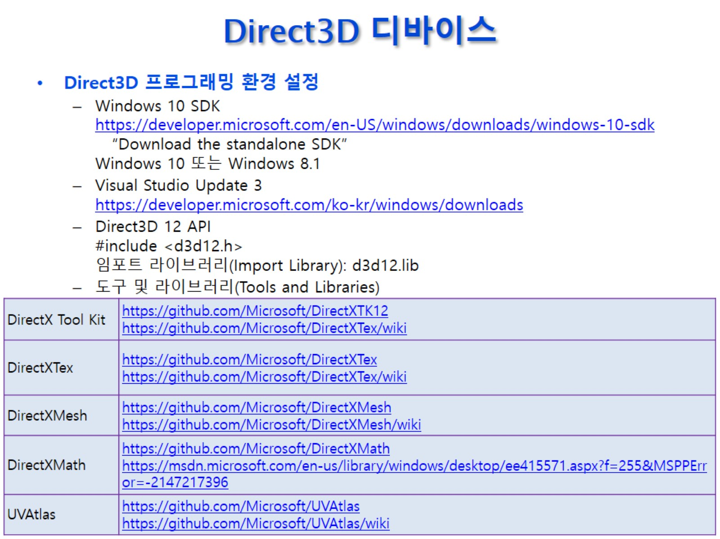
Direct3D 디바이스

Slide 5
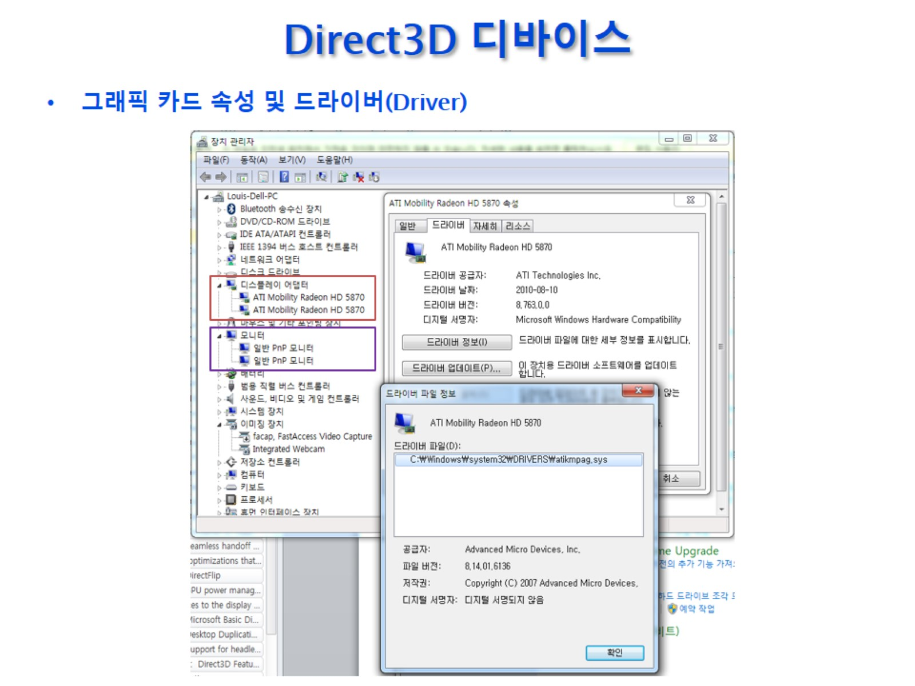
Direct3D 디바이스

Slide 6
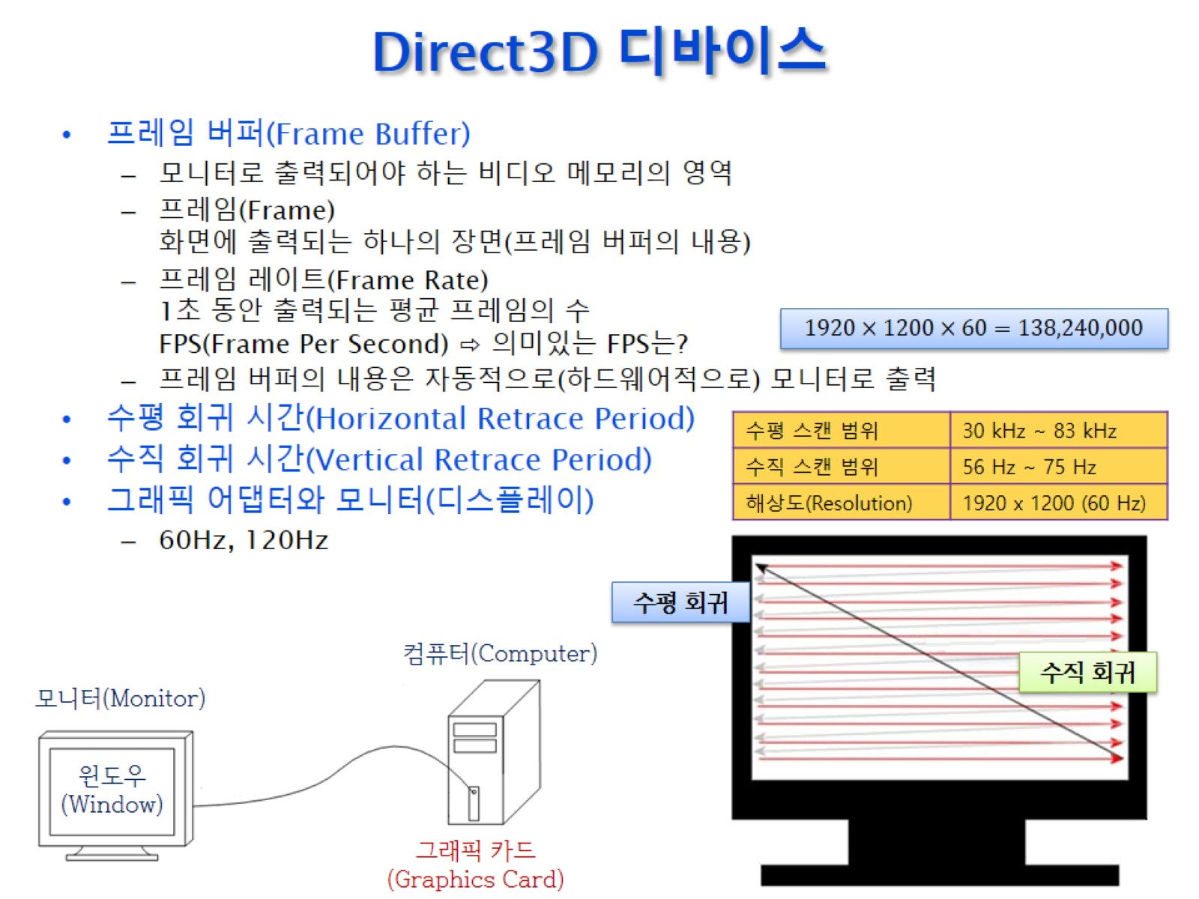
Direct3D 디바이스

Slide 7
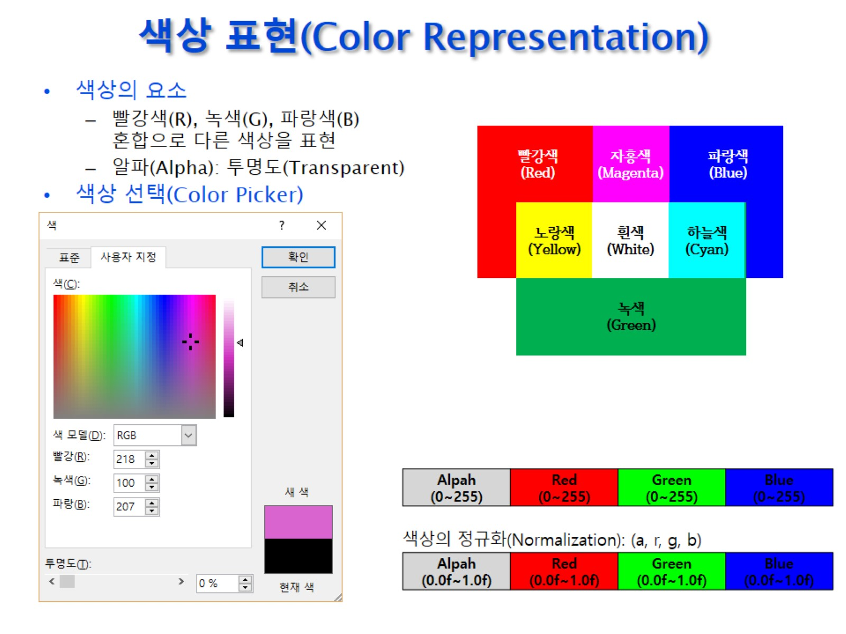
색상 표현(Color Representation)

Slide 8
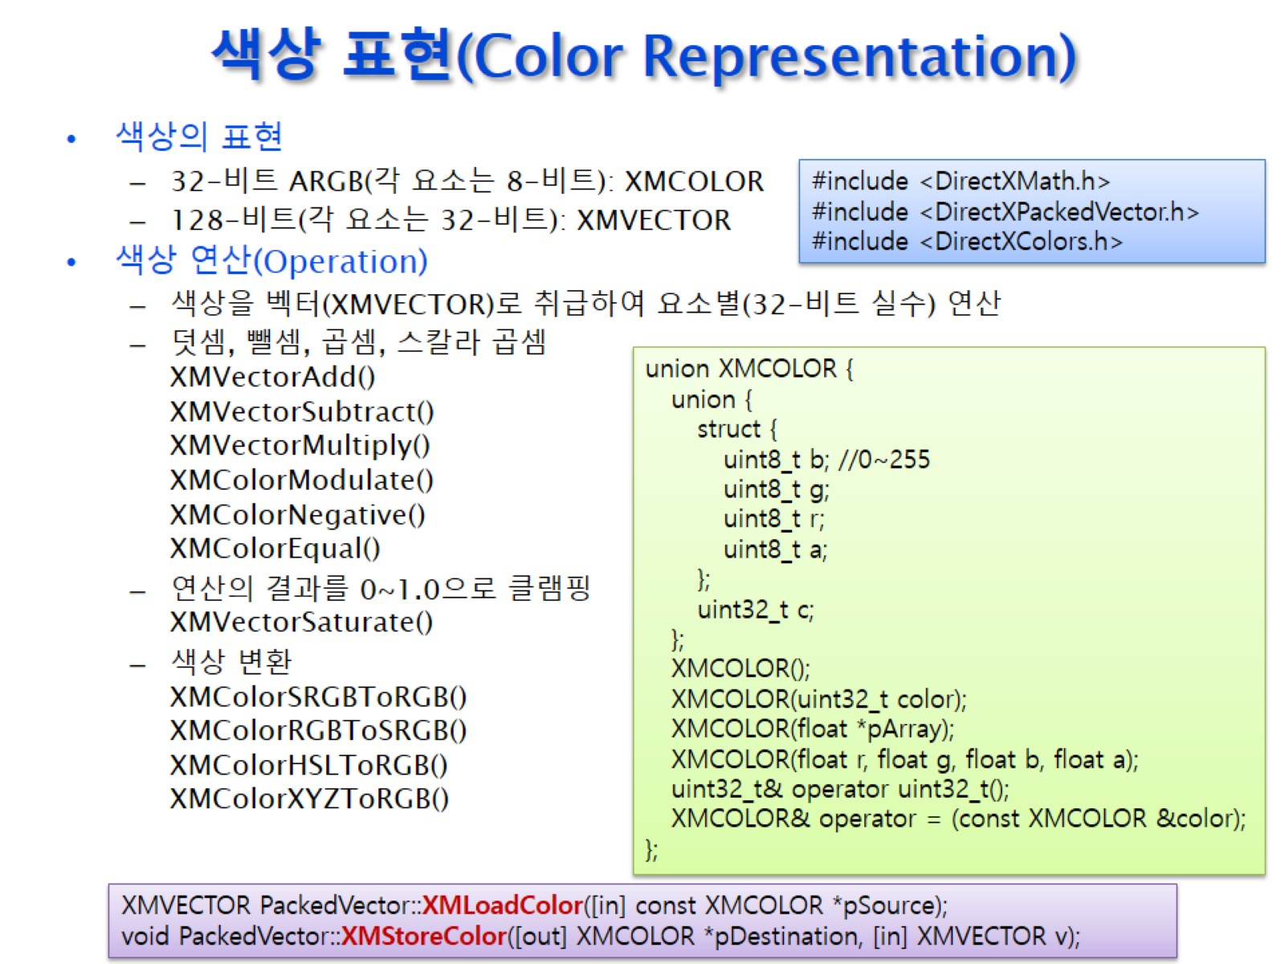
색상 표현(Color Representation)

Slide 9
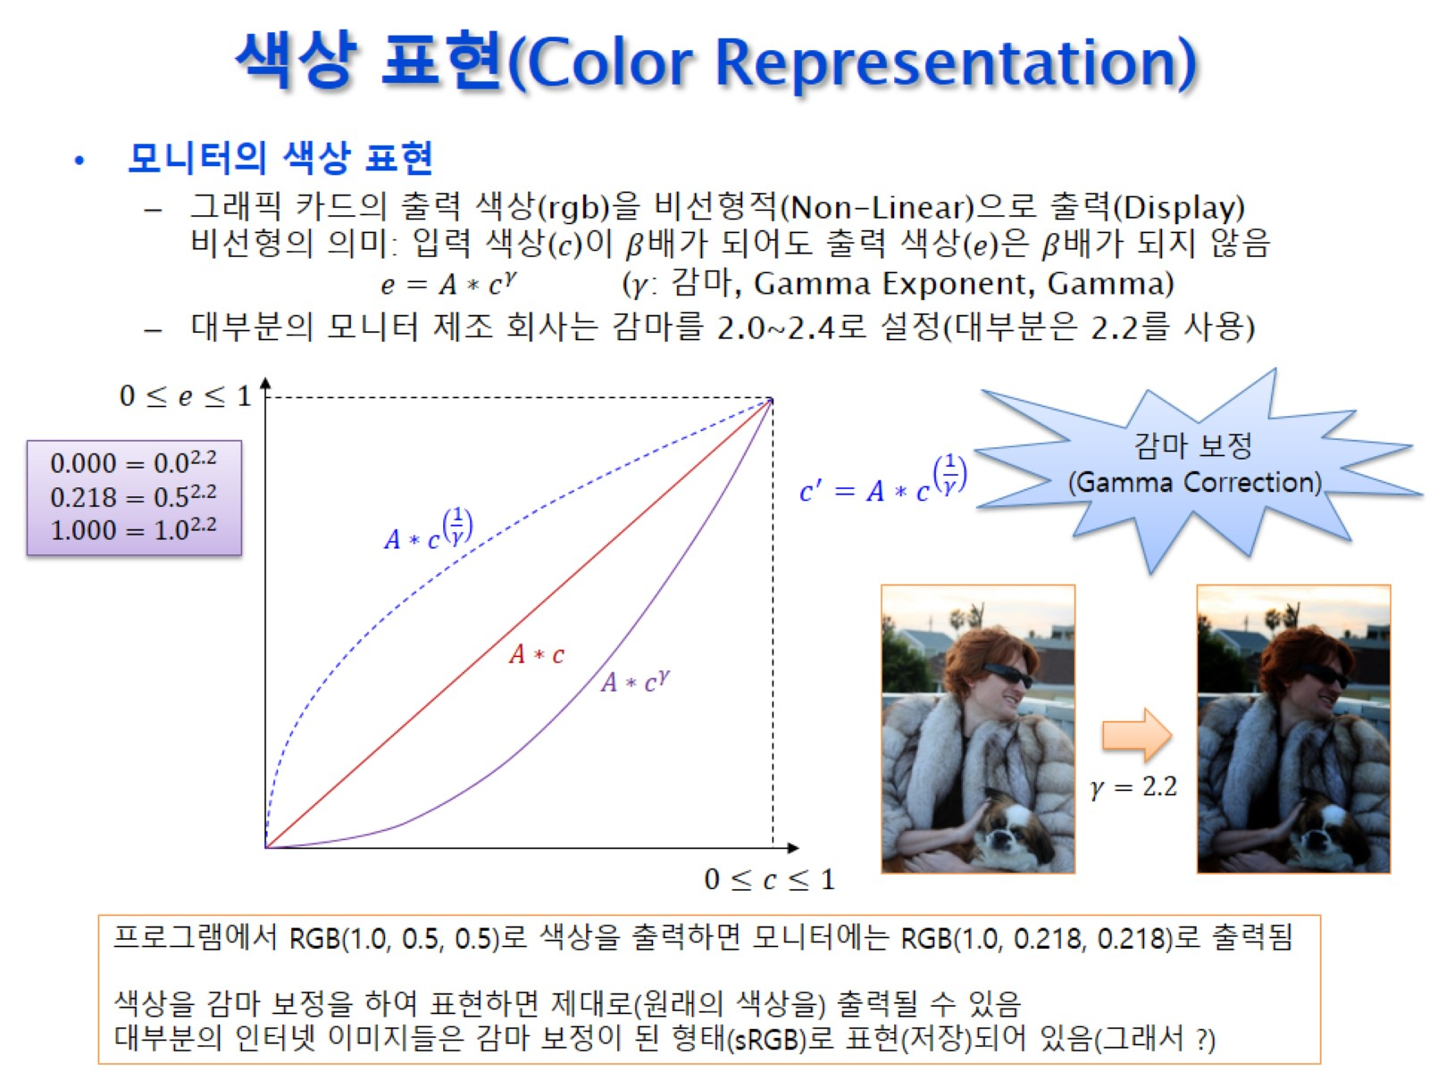
색상 표현(Color Representation)

Slide 10
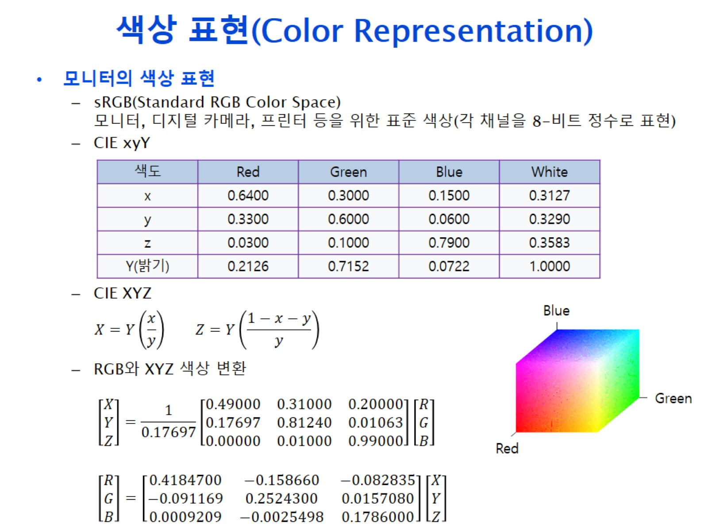
색상 표현(Color Representation)

Slide 11
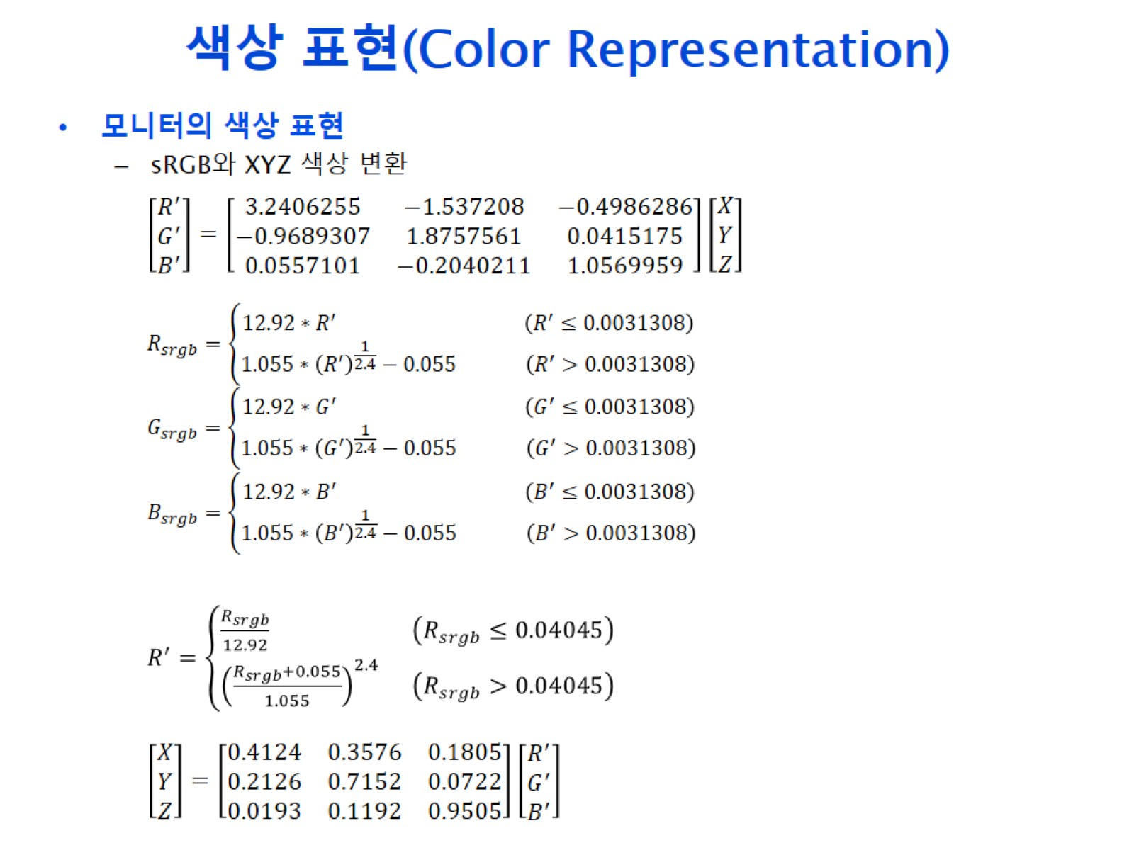
색상 표현(Color Representation)

Slide 12
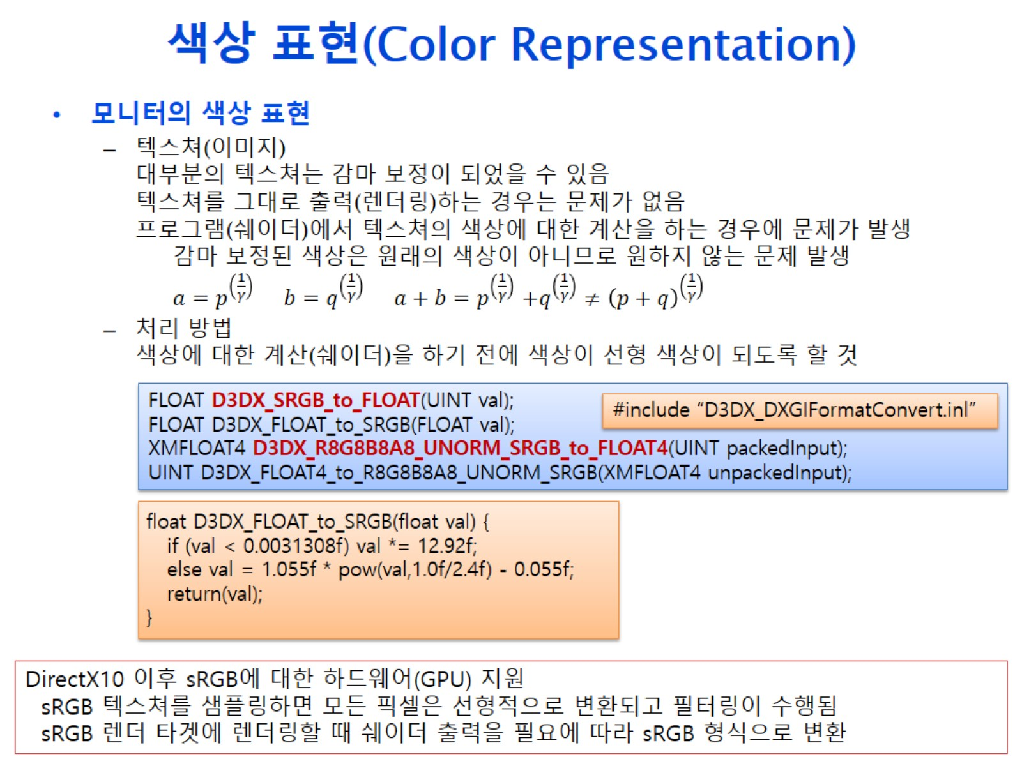
색상 표현(Color Representation)

Slide 13
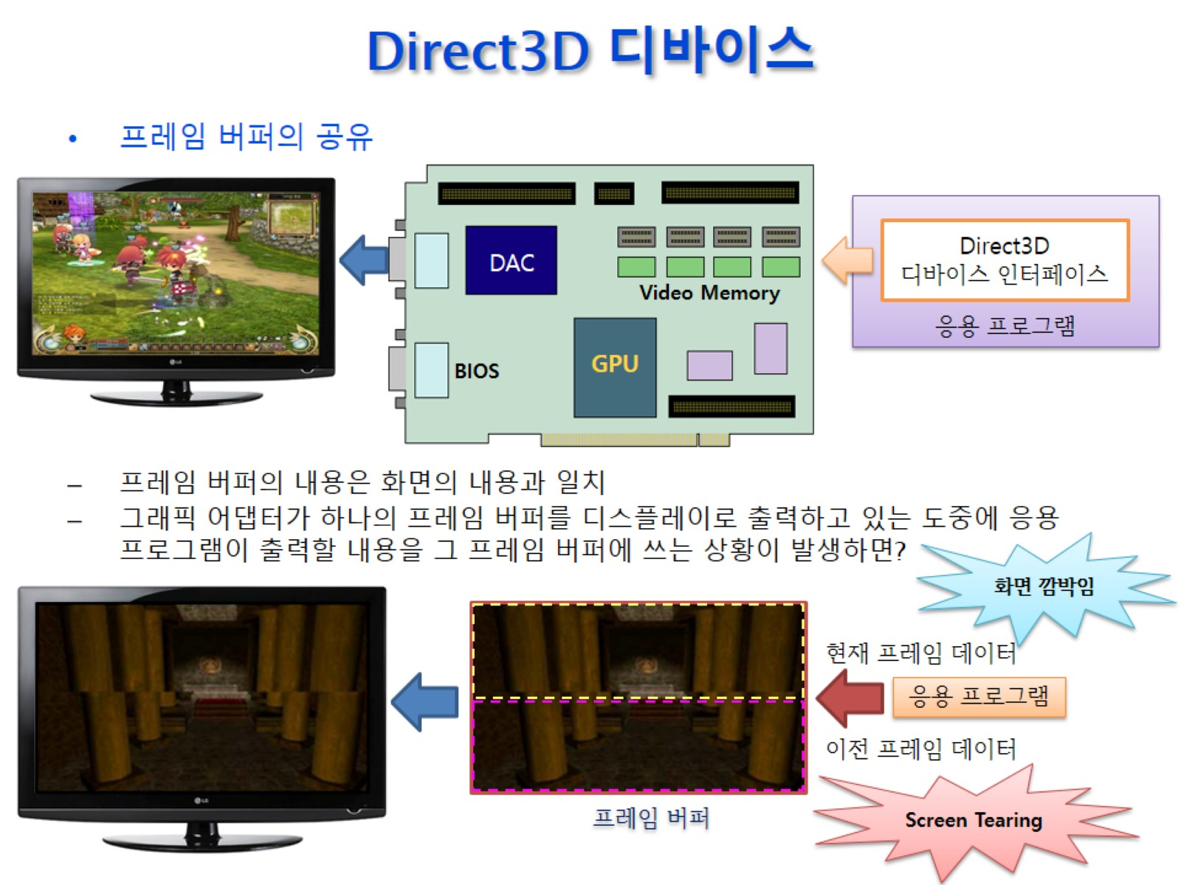
Direct3D 디바이스

Slide 14
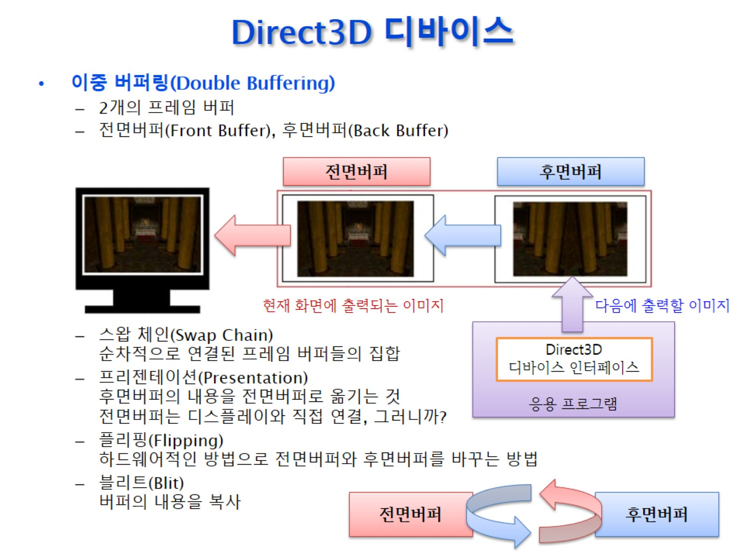
Direct3D 디바이스

Slide 15
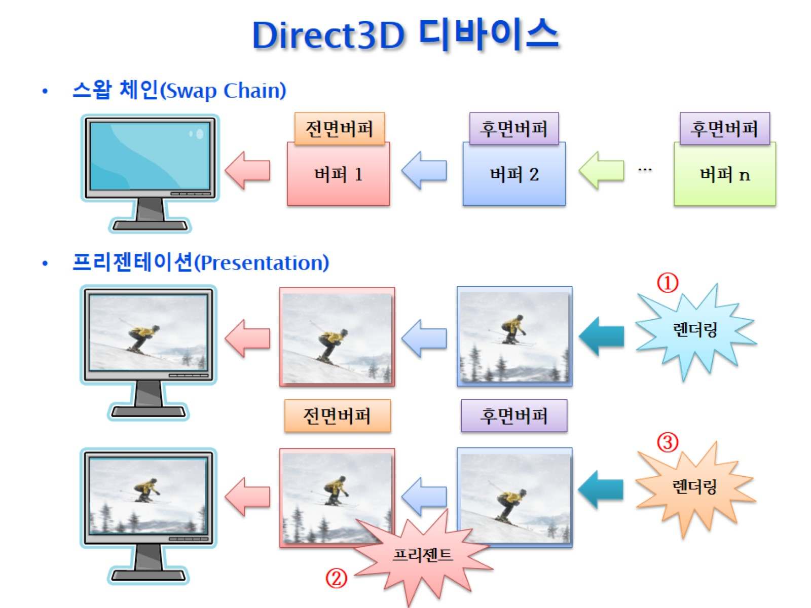
Direct3D 디바이스

Slide 16
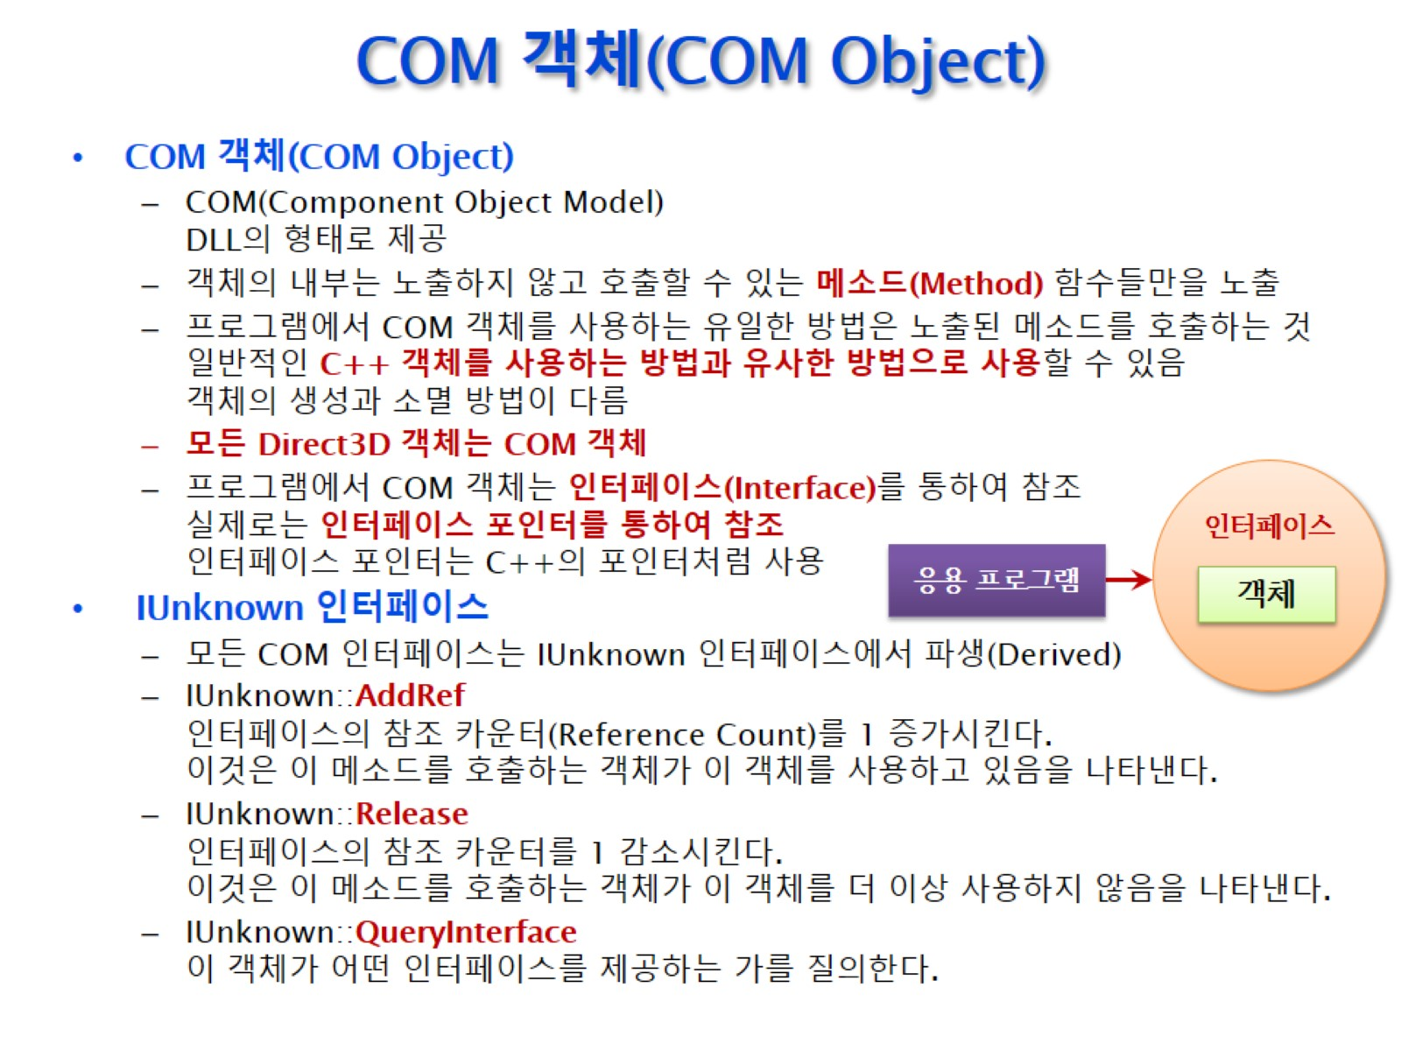
COM 객체(COM Object)

Slide 17
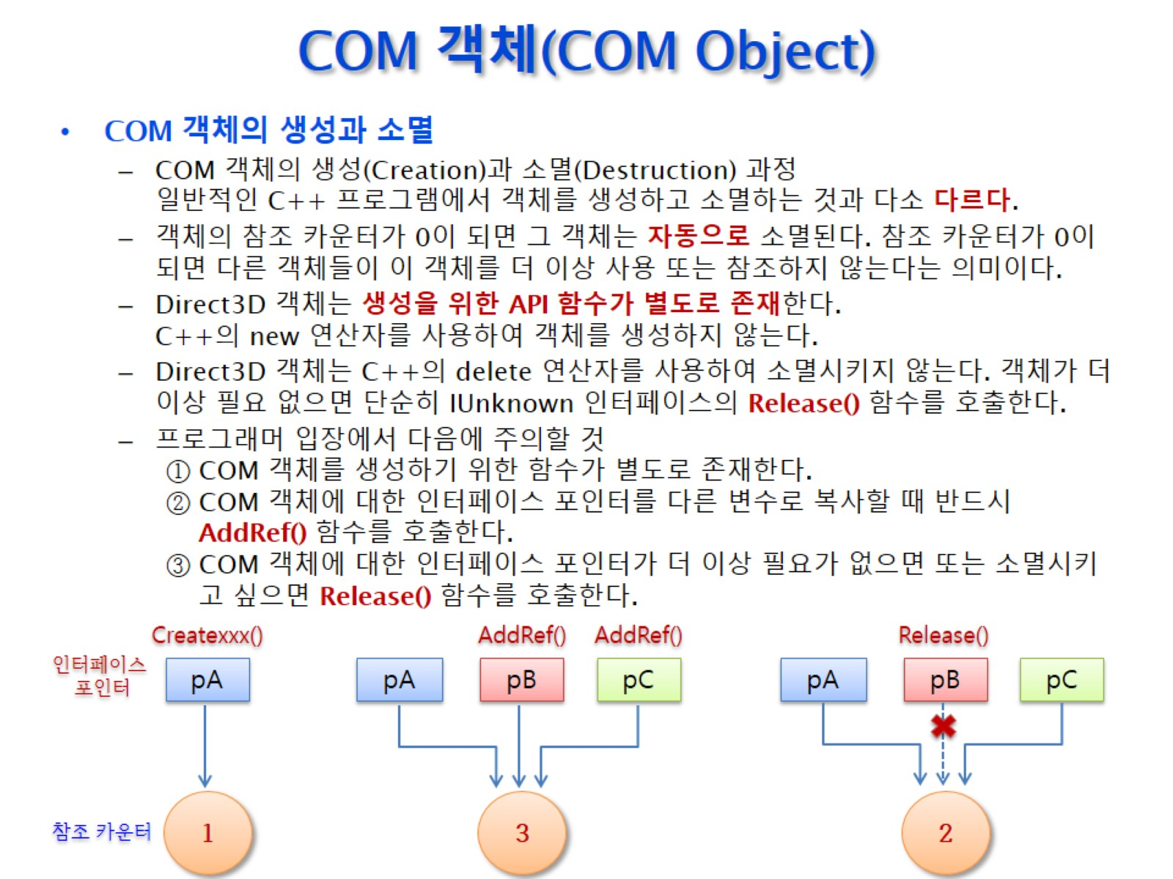
COM 객체(COM Object)

Slide 18
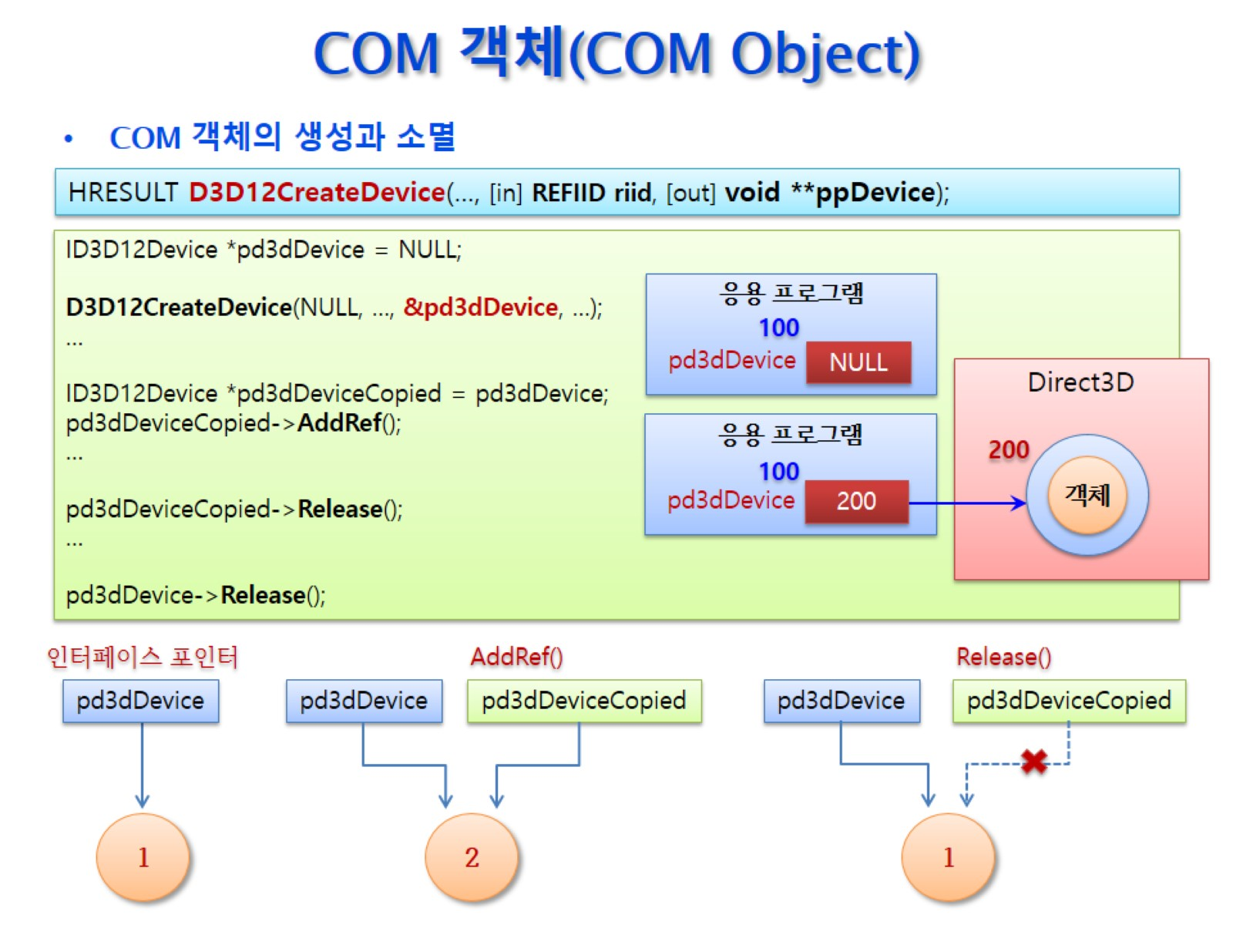
COM 객체(COM Object)

Slide 19
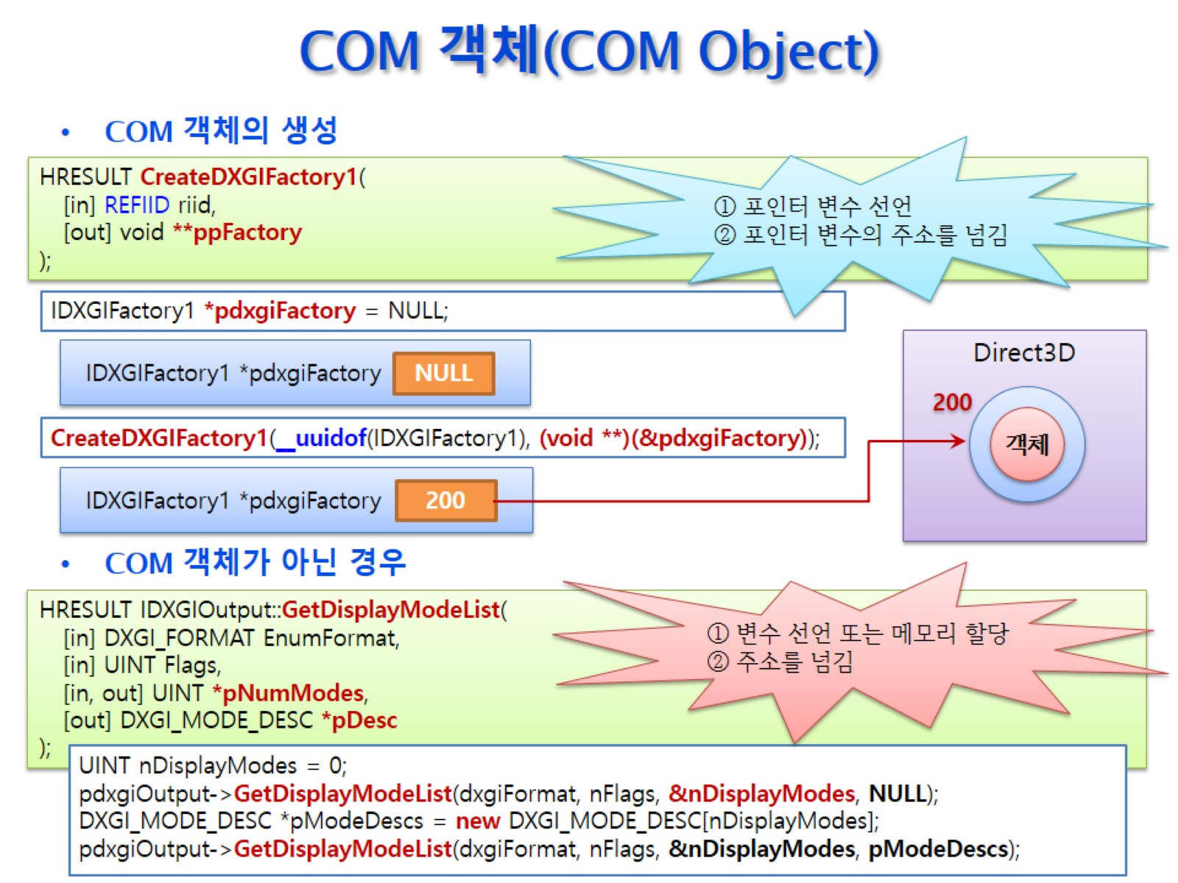
COM 객체(COM Object)

Slide 20
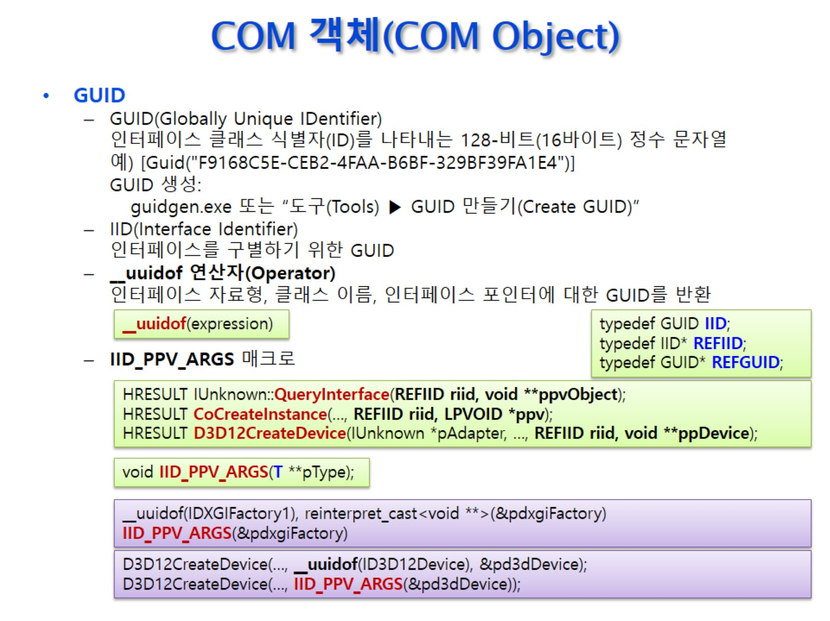
COM 객체(COM Object)

Slide 21
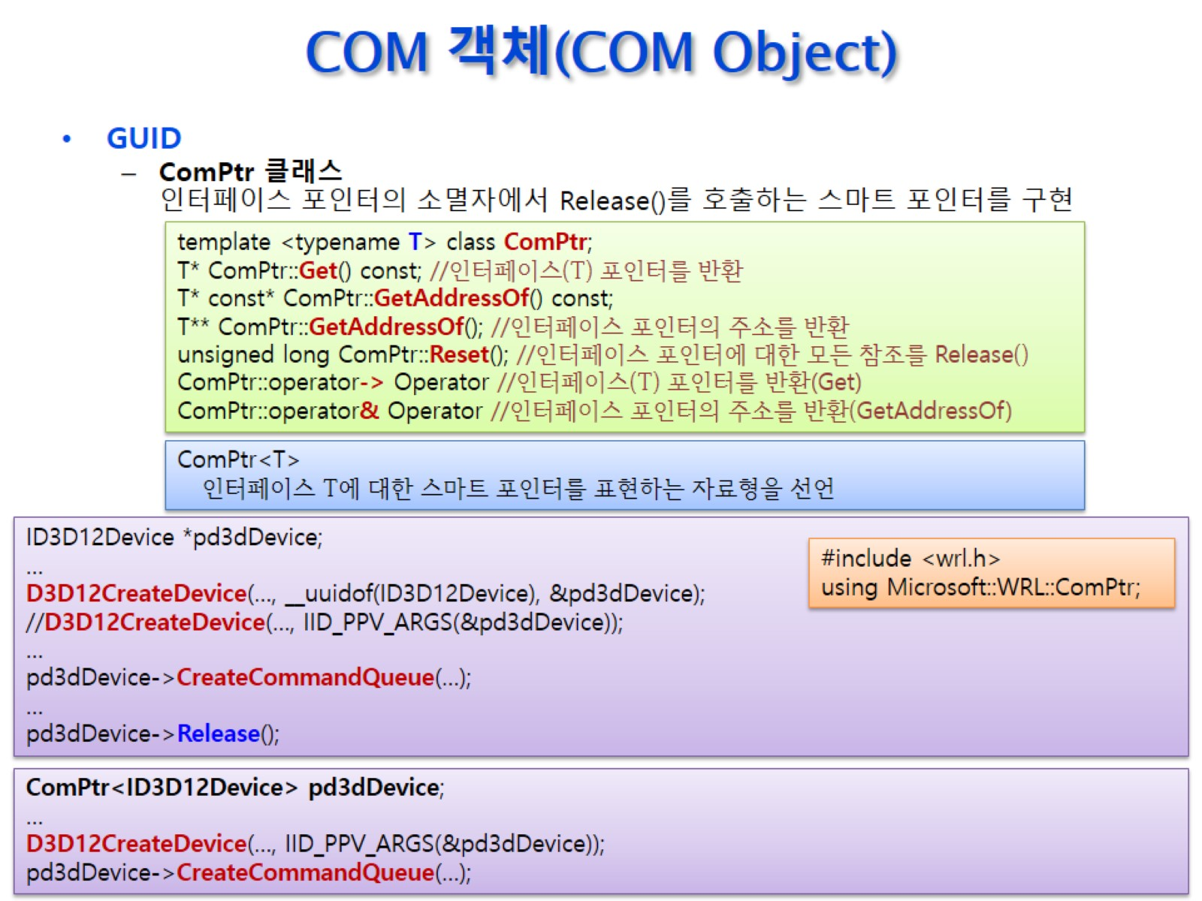
COM 객체(COM Object)

Slide 22
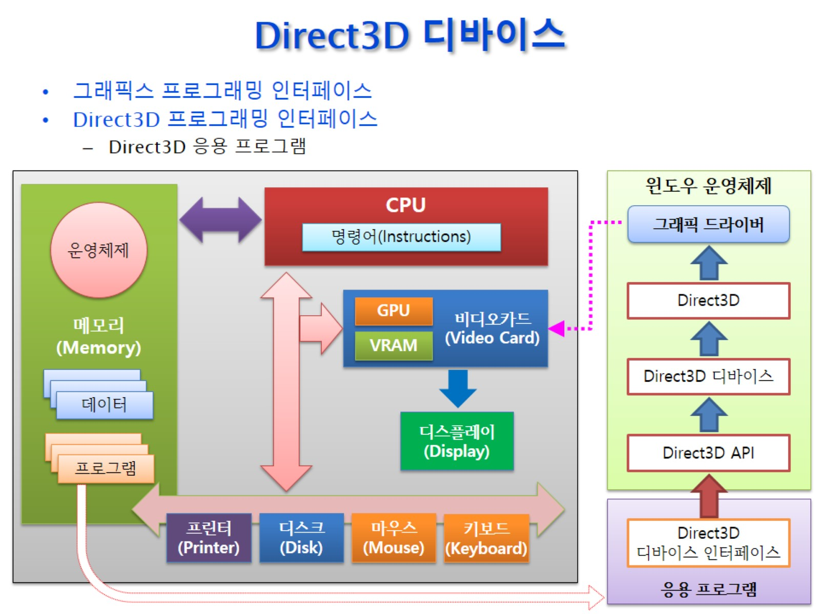
Direct3D 디바이스

Slide 23
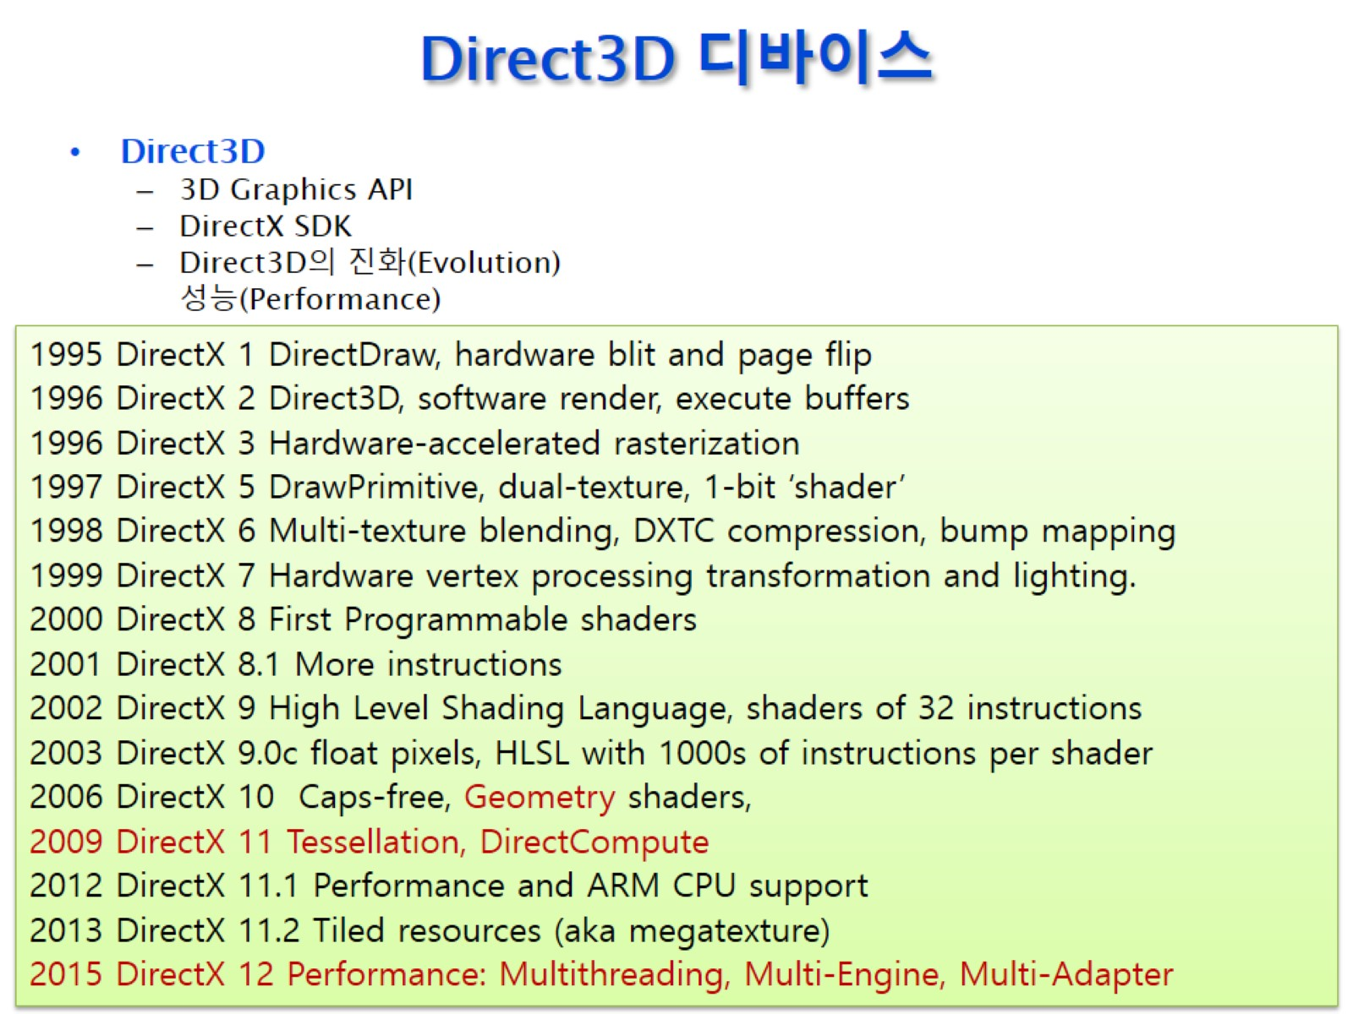
Direct3D 디바이스

Slide 24
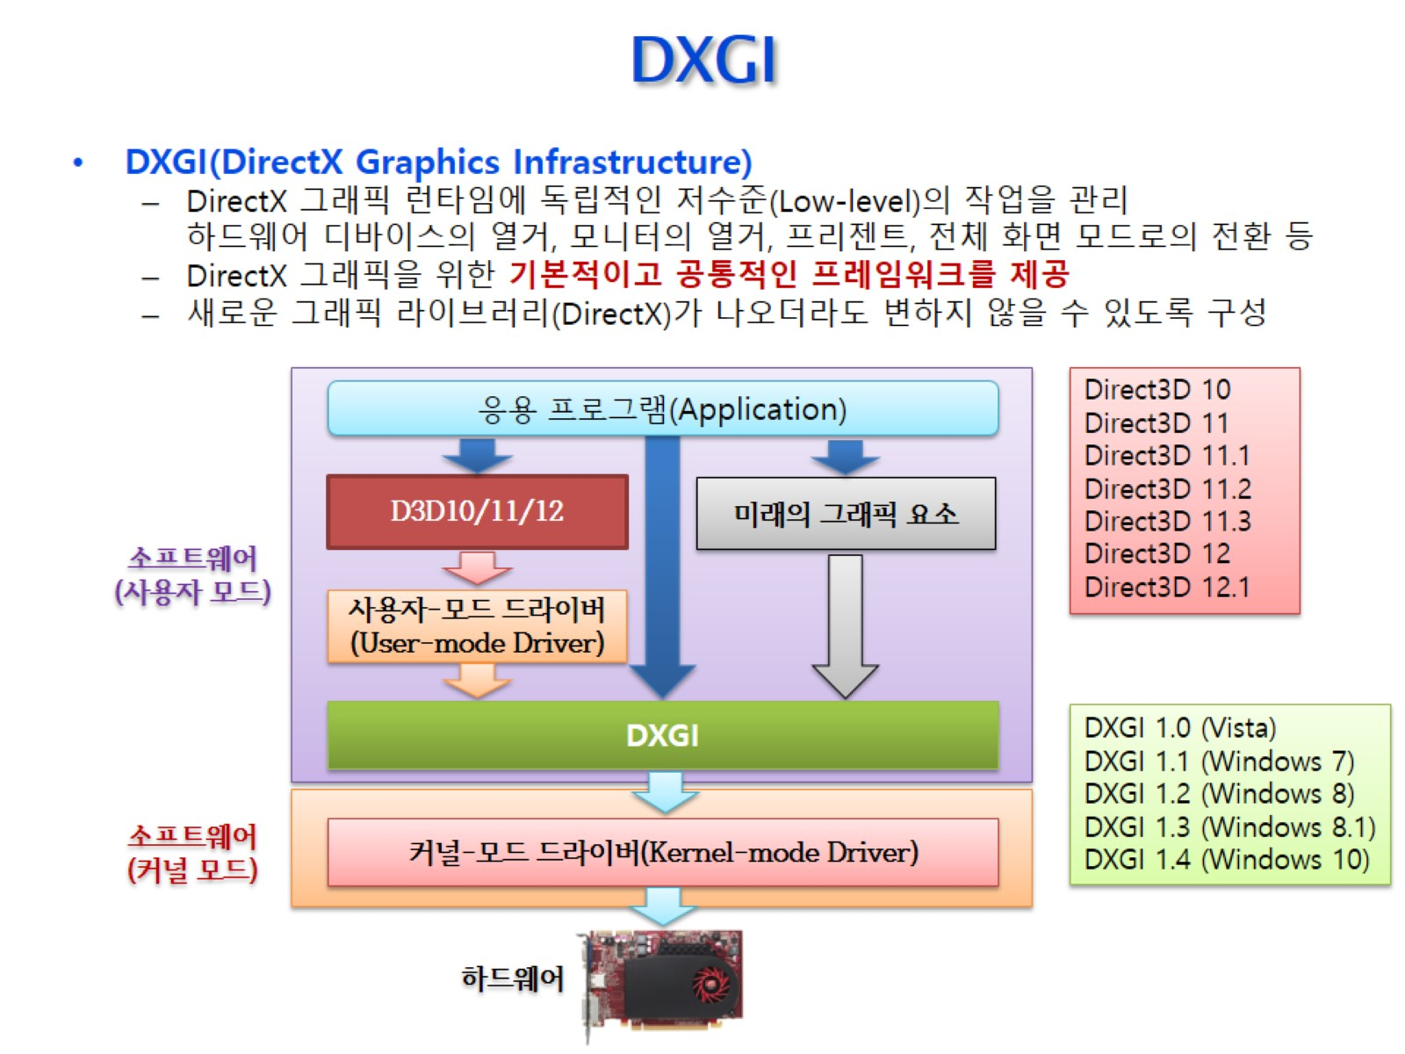
DXGI

Slide 25
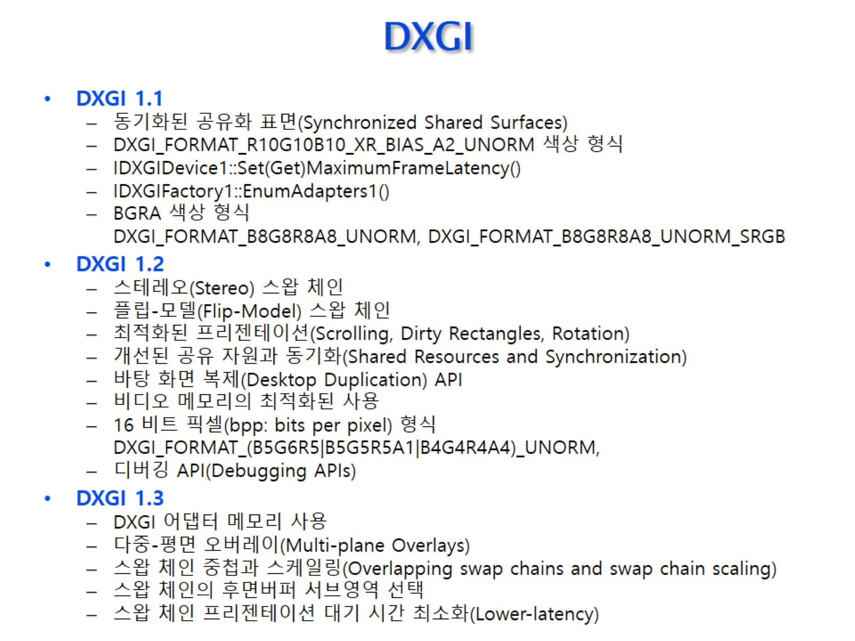
DXGI

Slide 26
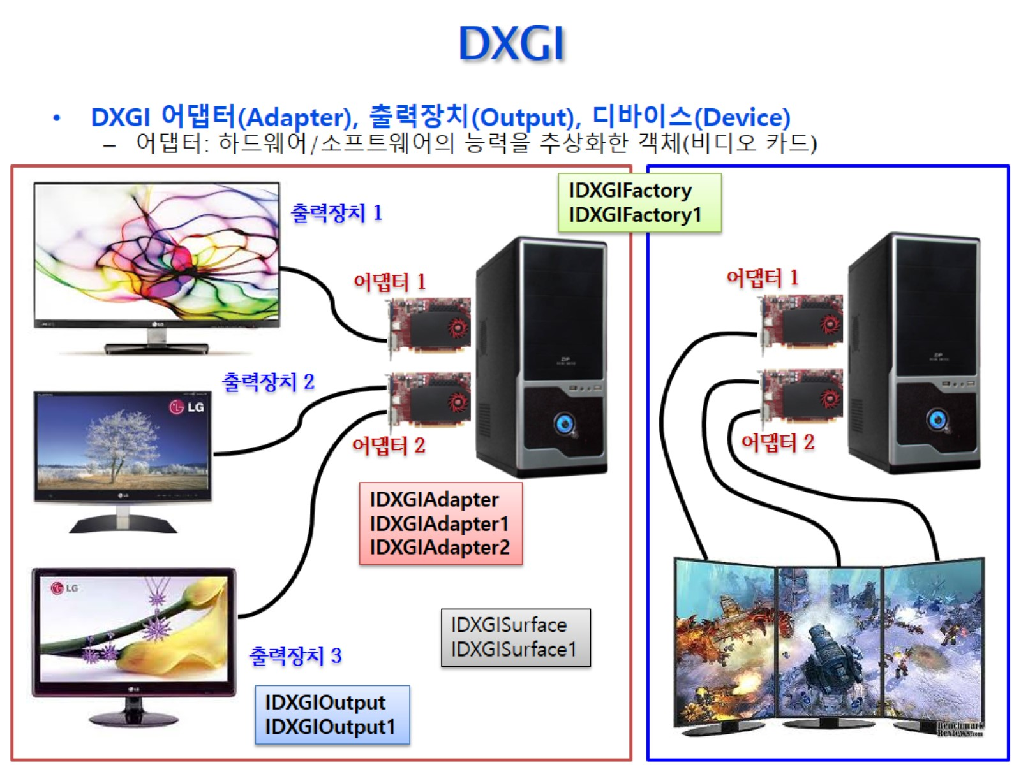
DXGI

Slide 27
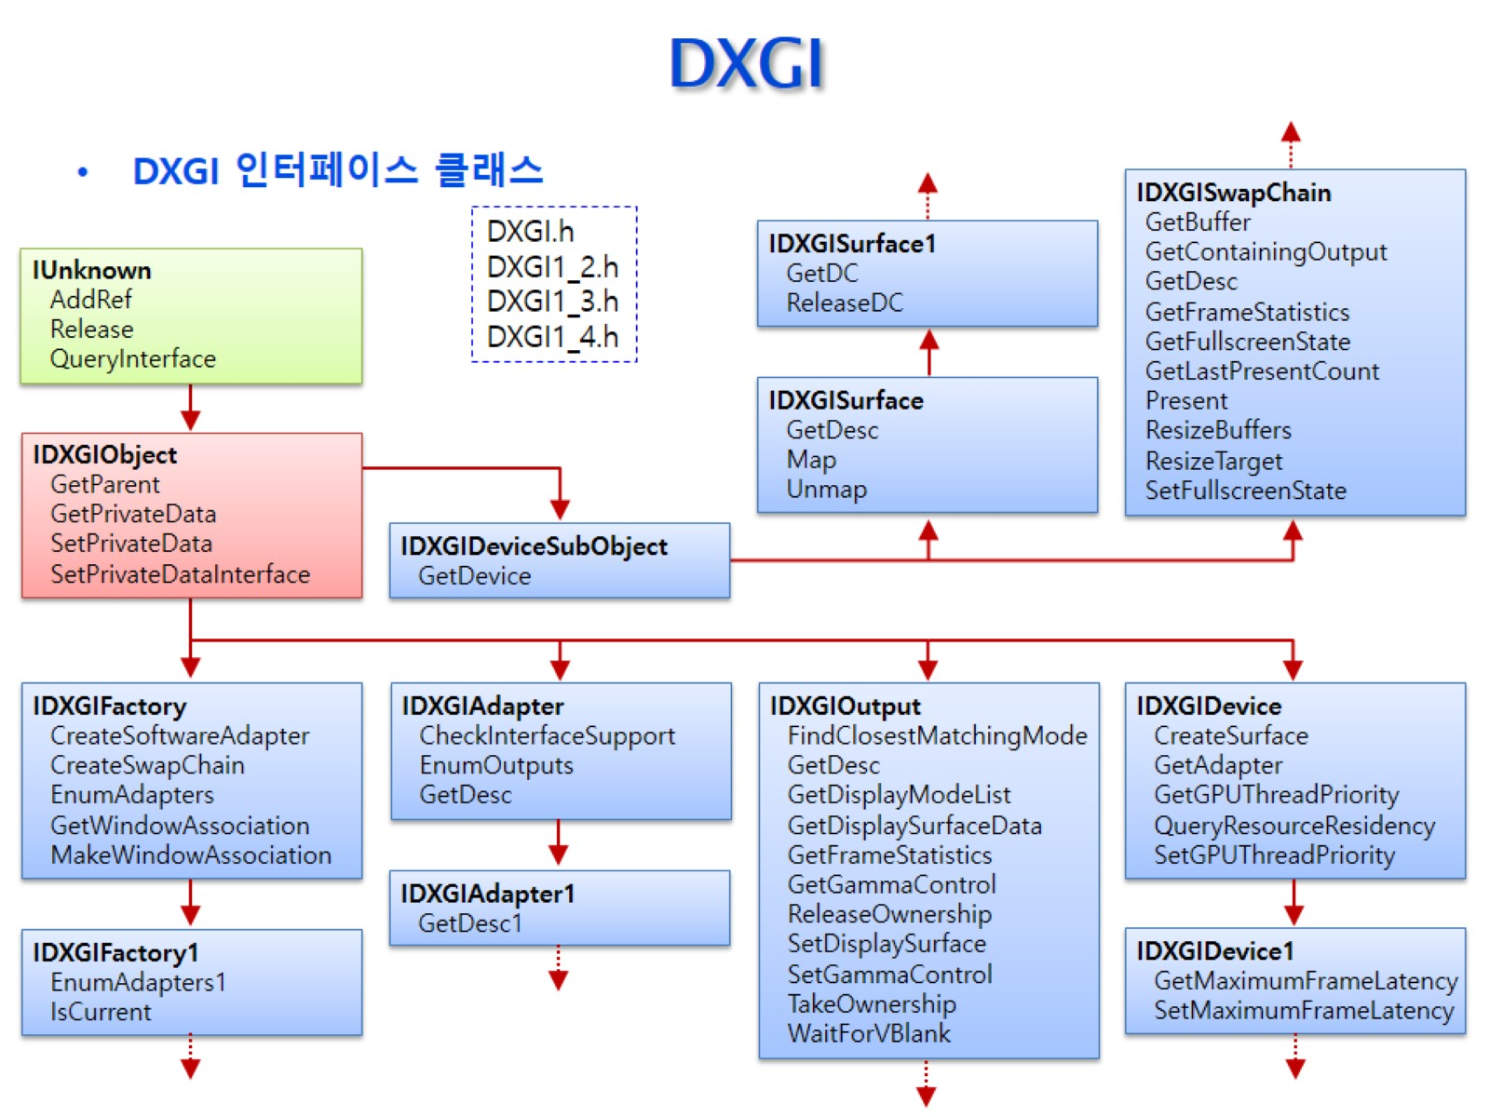
DXGI

Slide 28
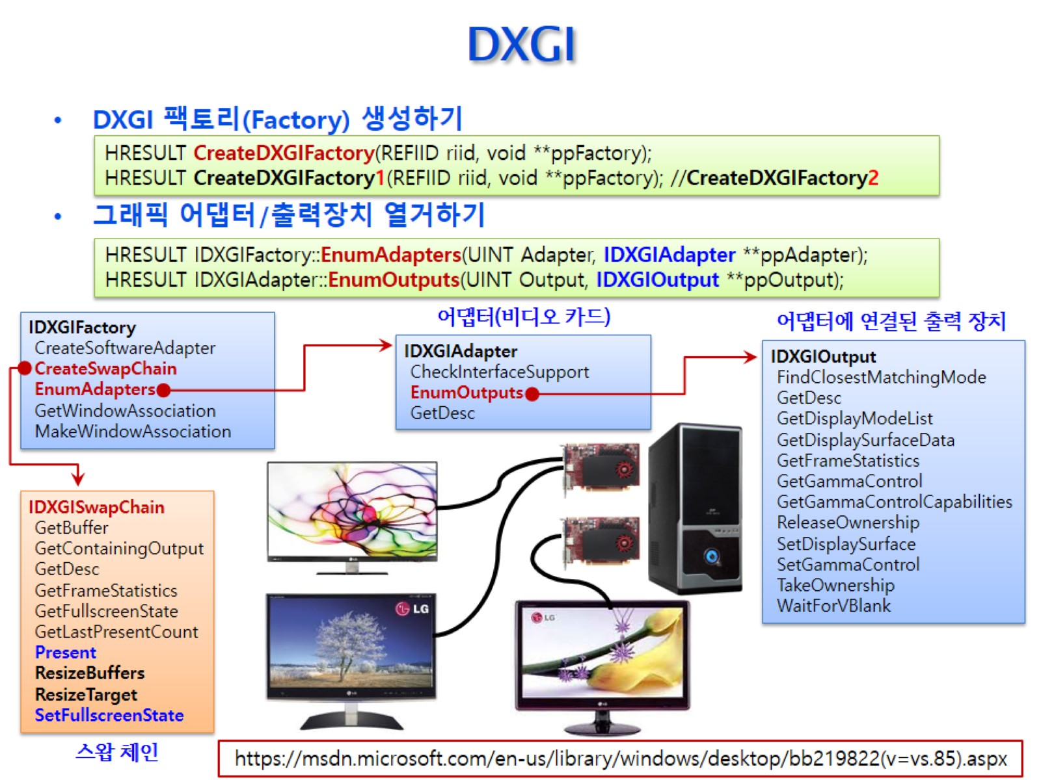
DXGI

Slide 29
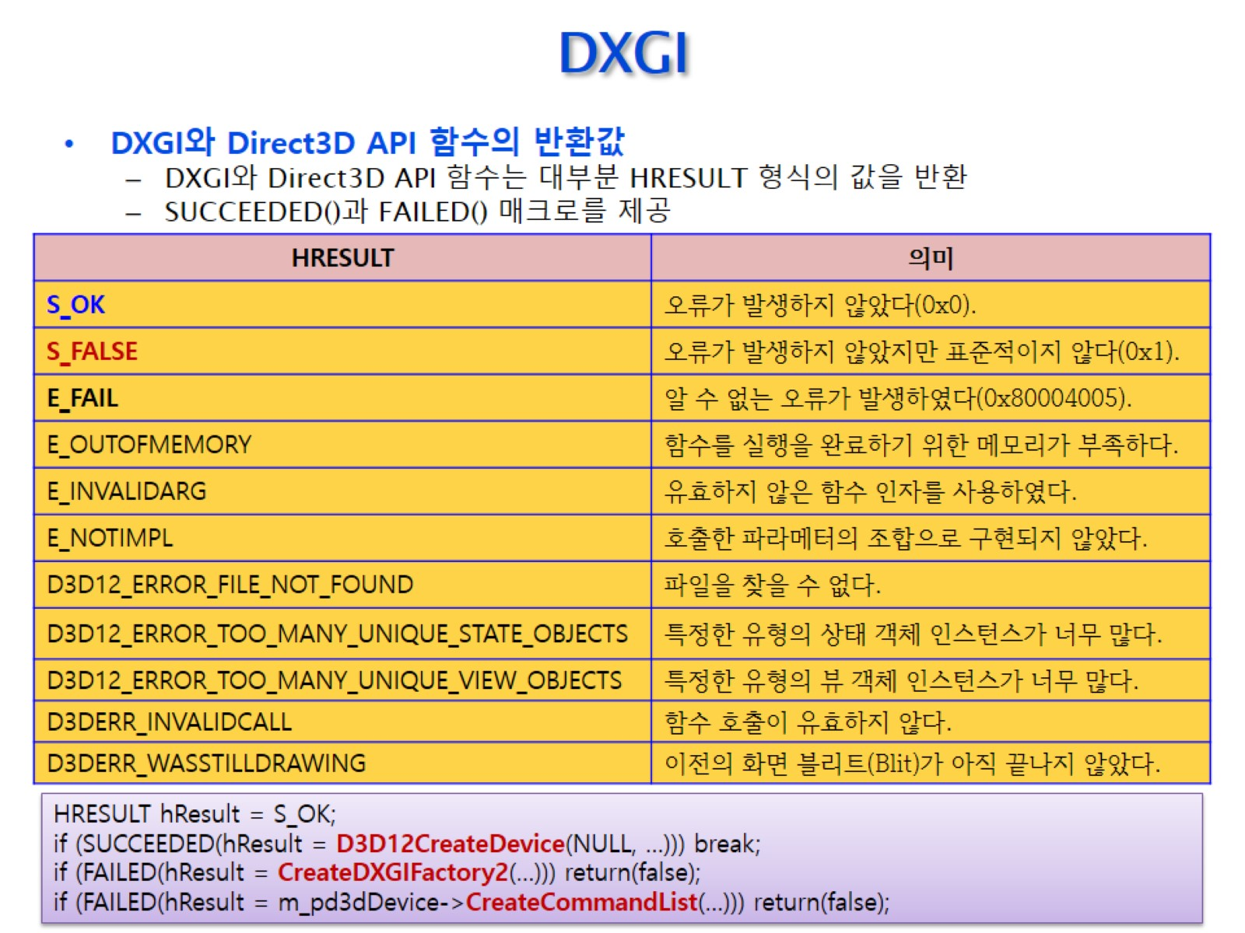
DXGI

Slide 30
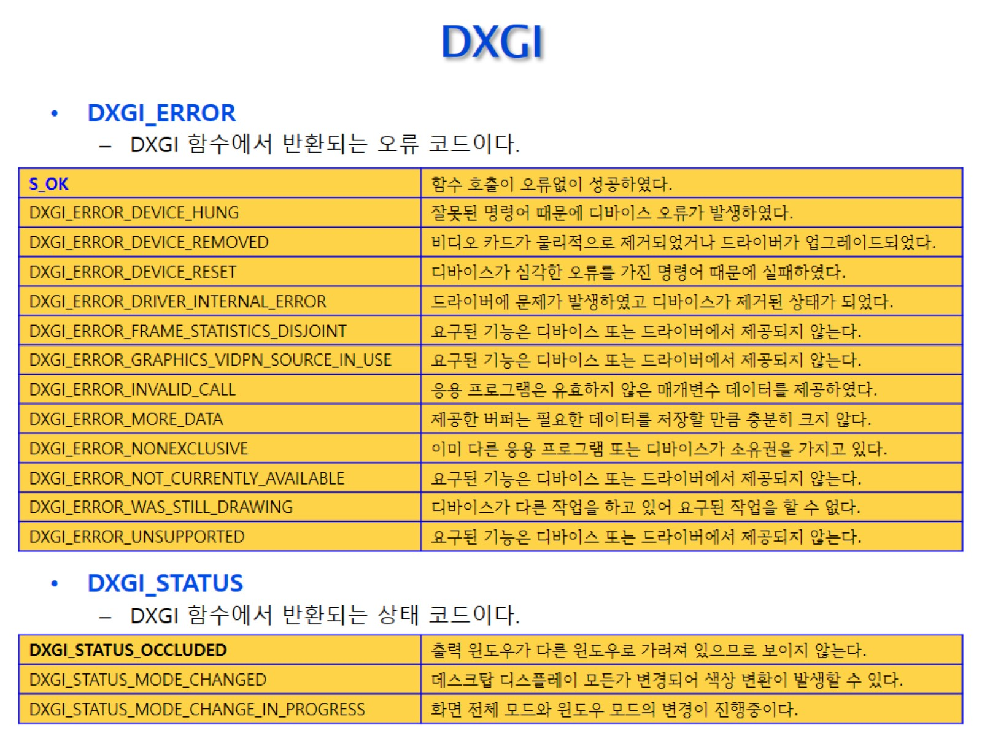
DXGI

Slide 31
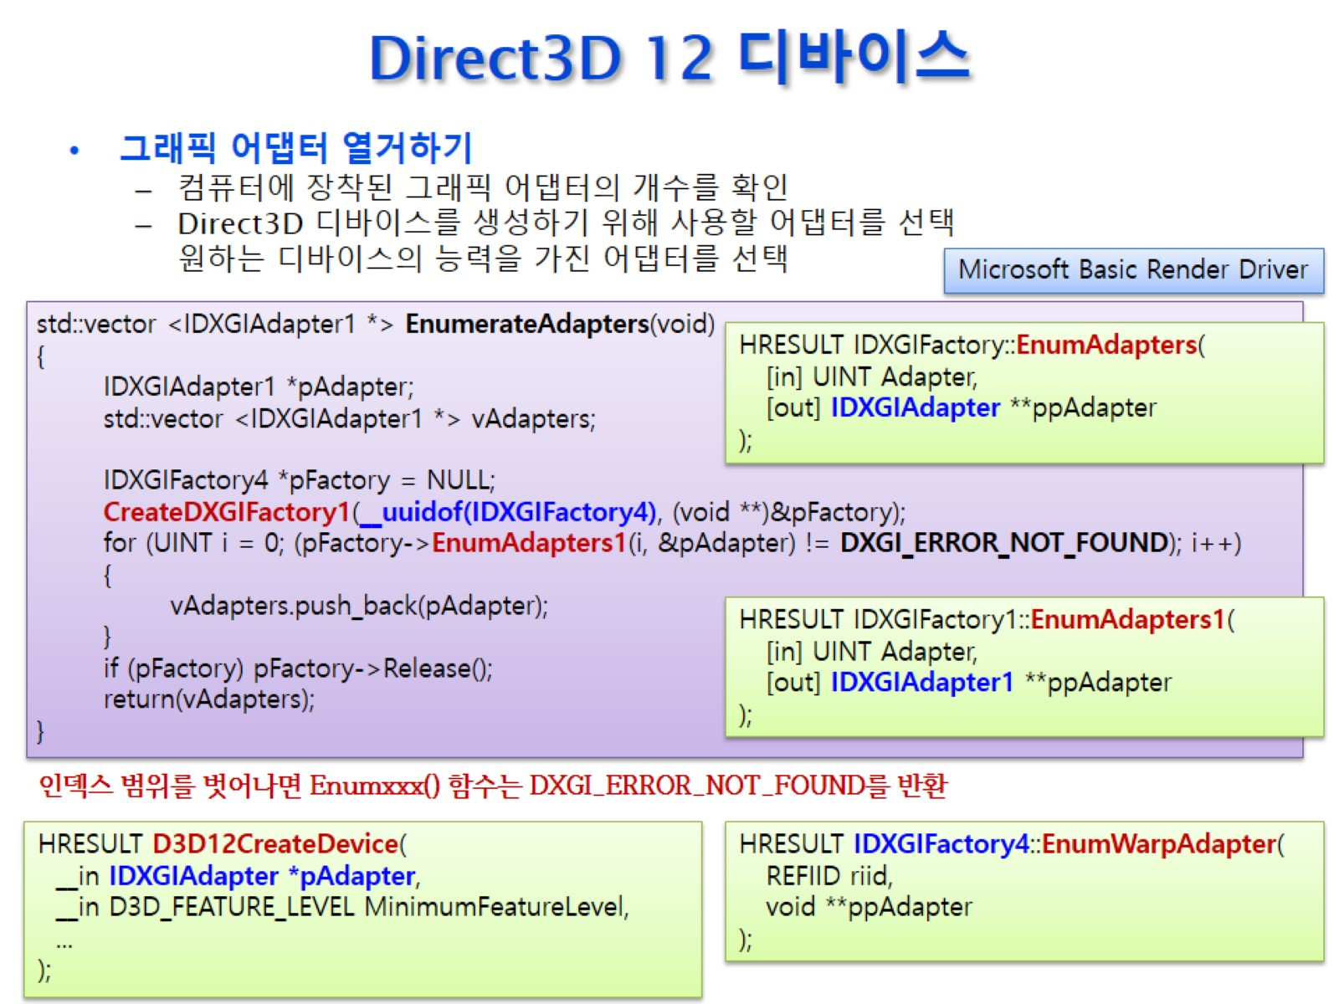
Direct3D 12 디바이스

Slide 32
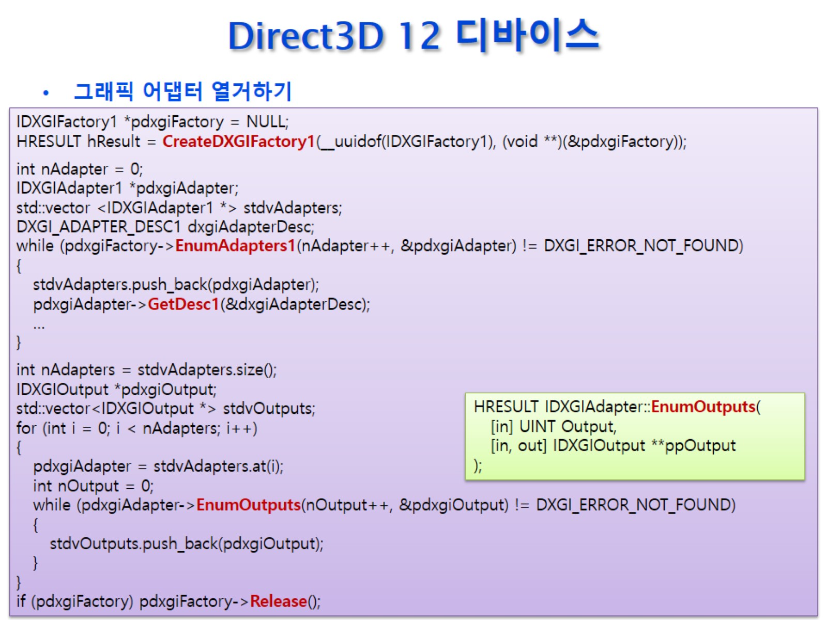
Direct3D 12 디바이스

Slide 33
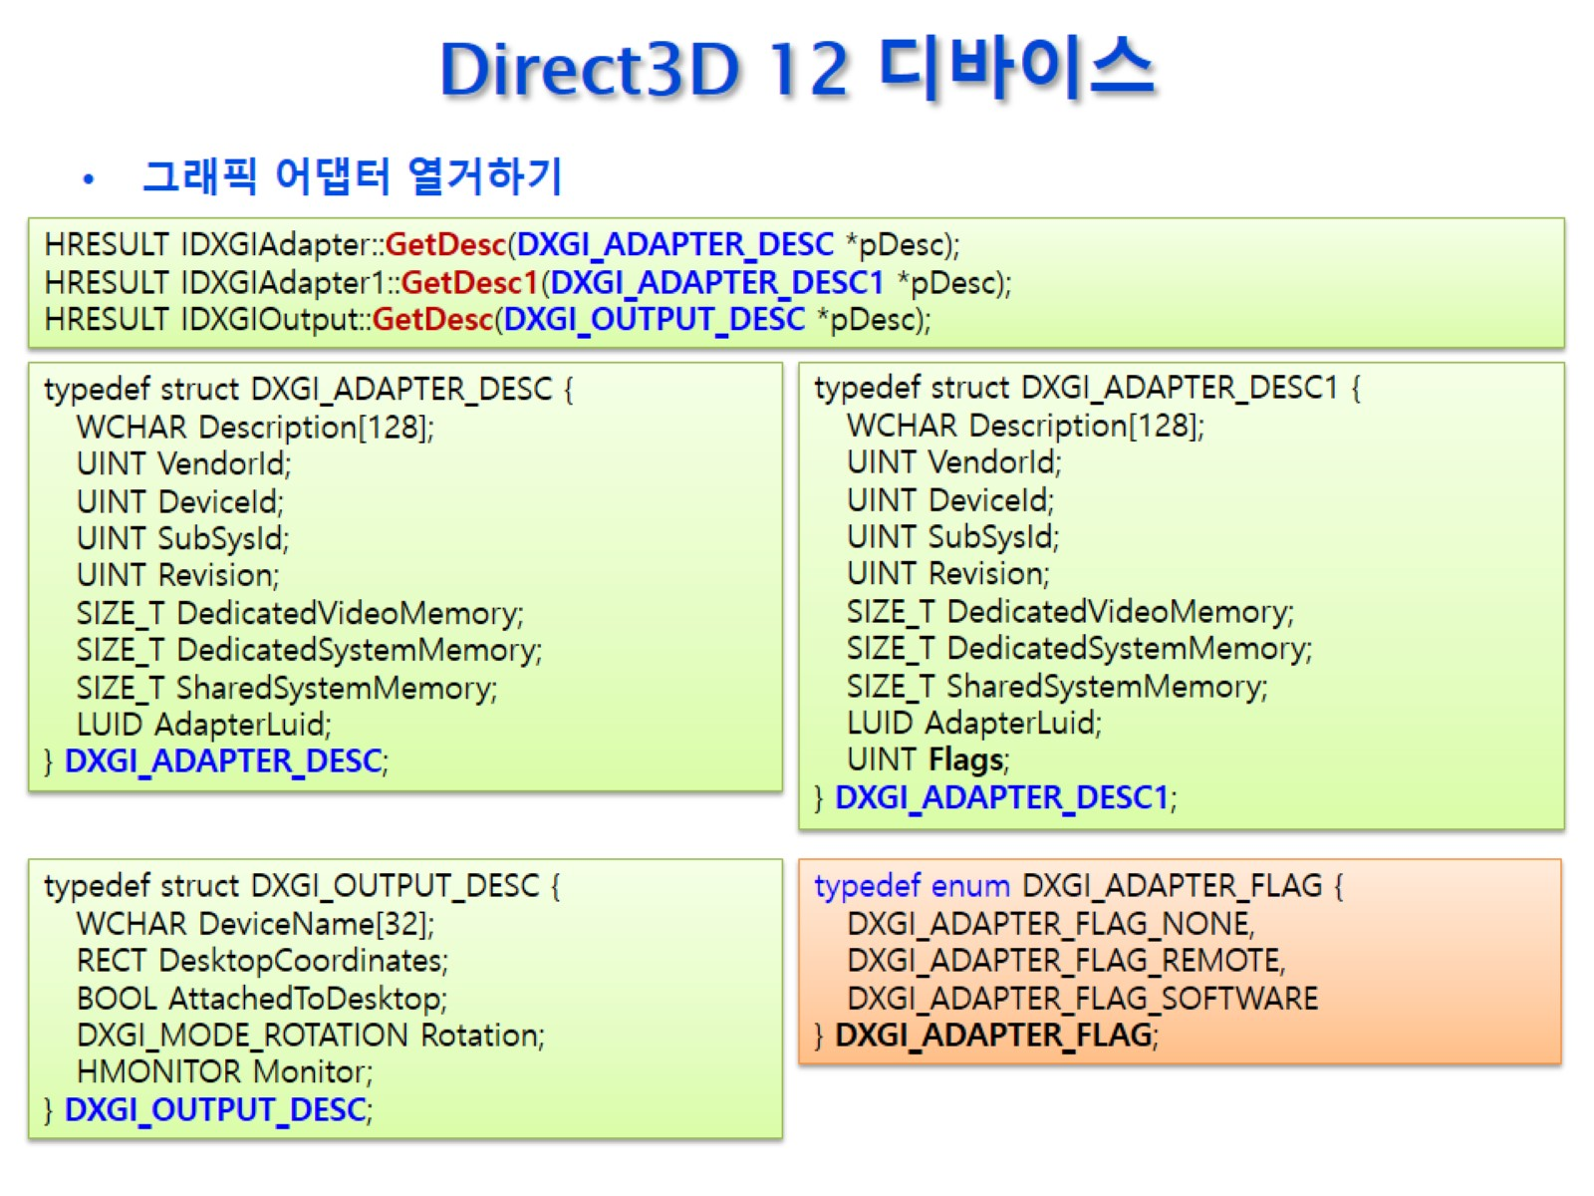
Direct3D 12 디바이스

Slide 34
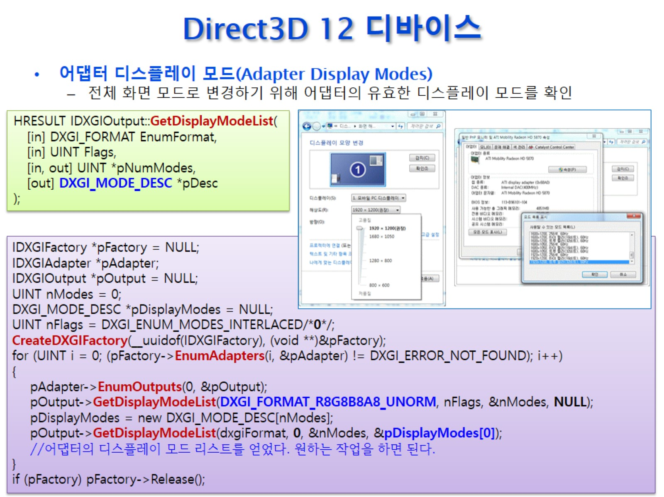
Direct3D 12 디바이스

Slide 35
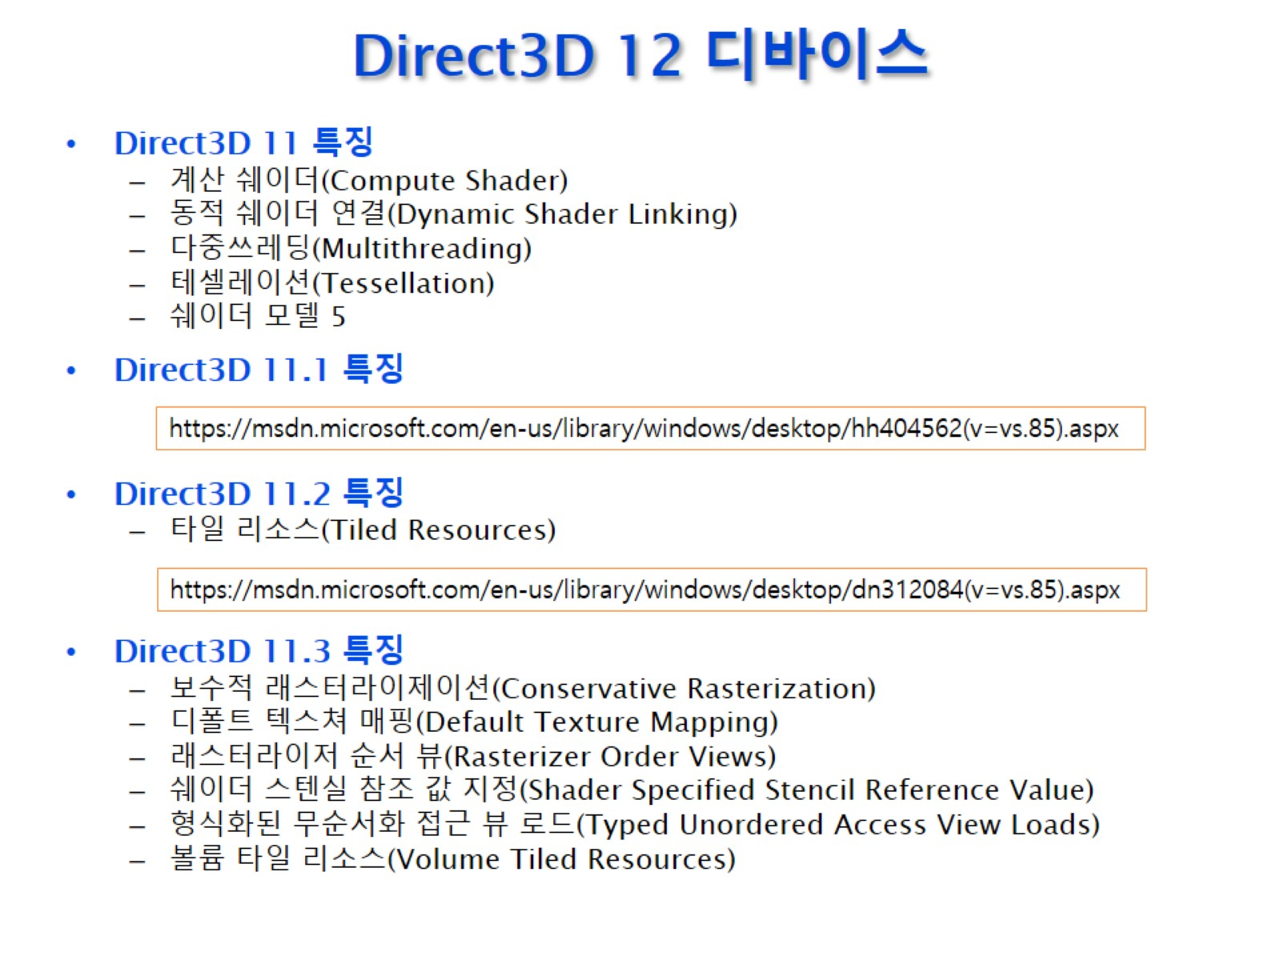
Direct3D 12 디바이스

Slide 36
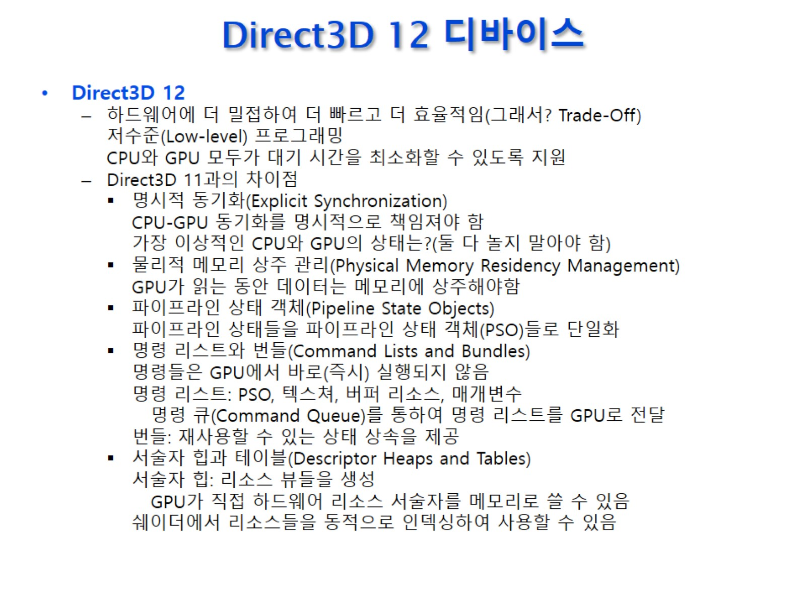
Direct3D 12 디바이스

Slide 37
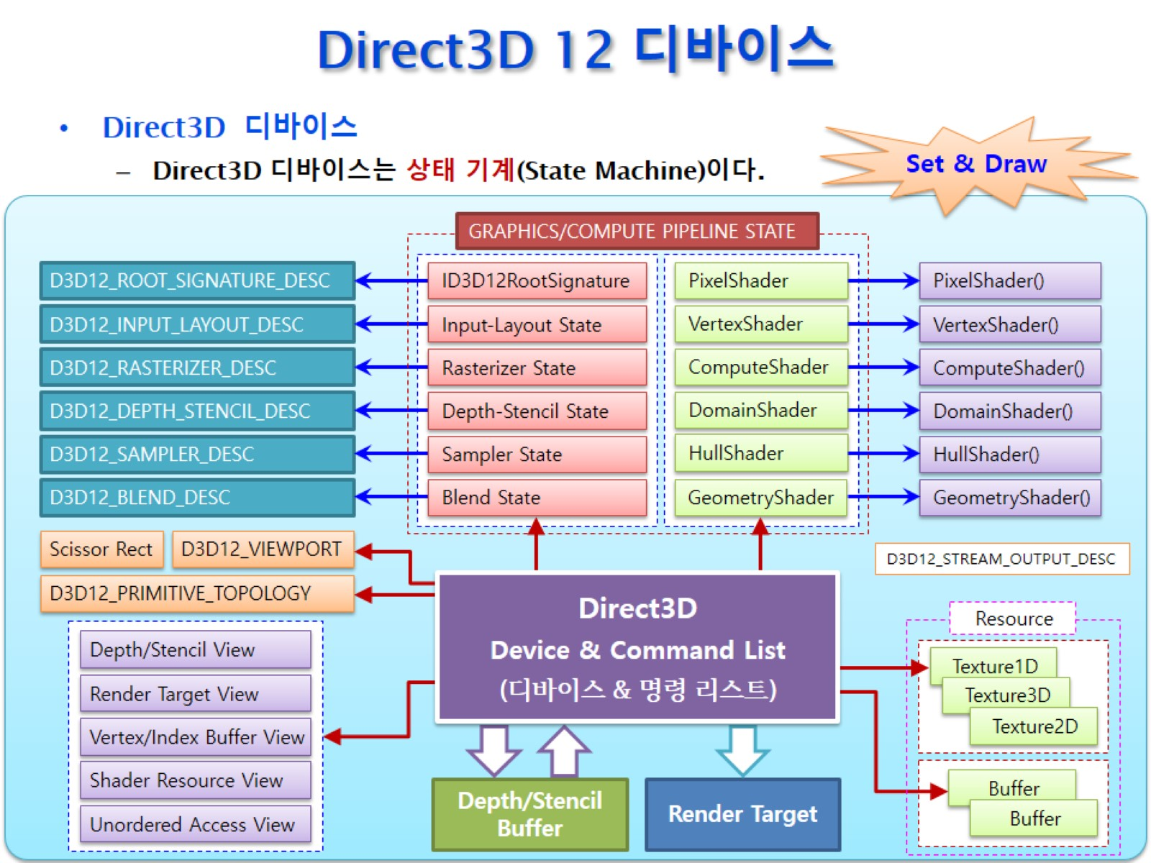
Direct3D 12 디바이스

Slide 38
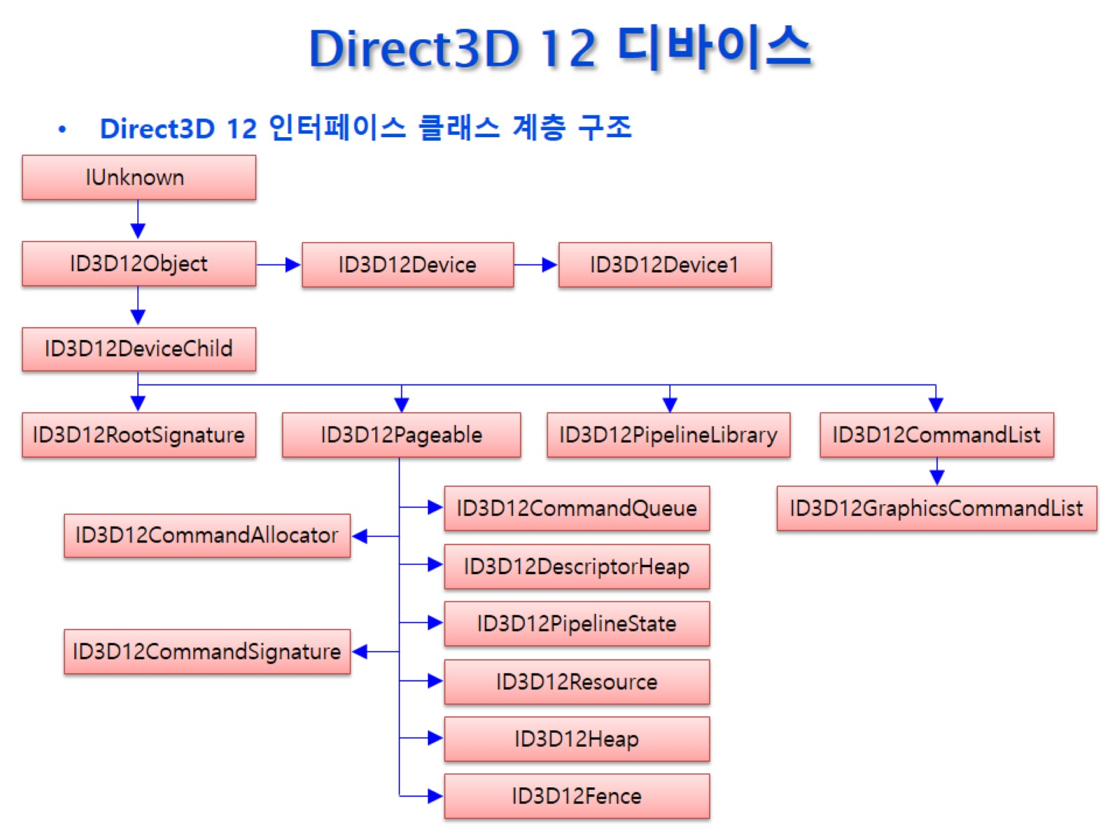
Direct3D 12 디바이스

Slide 39
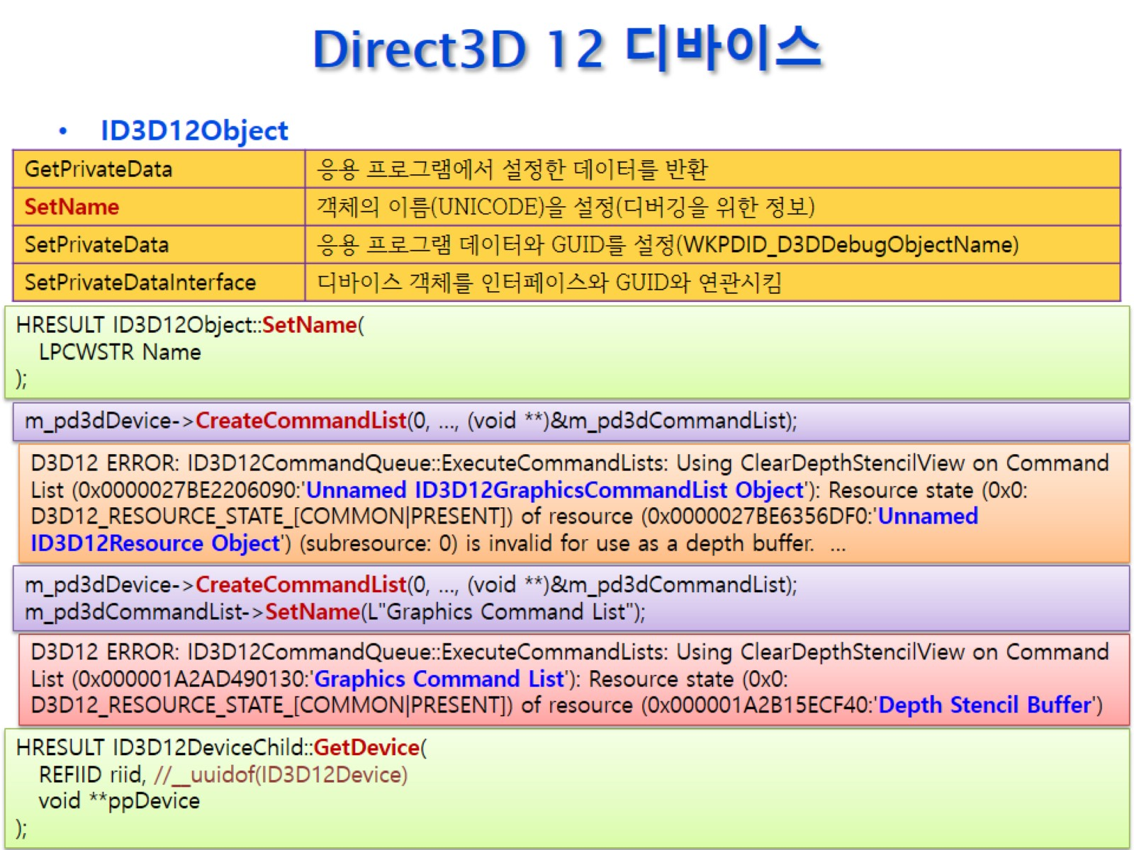
Direct3D 12 디바이스

Slide 40
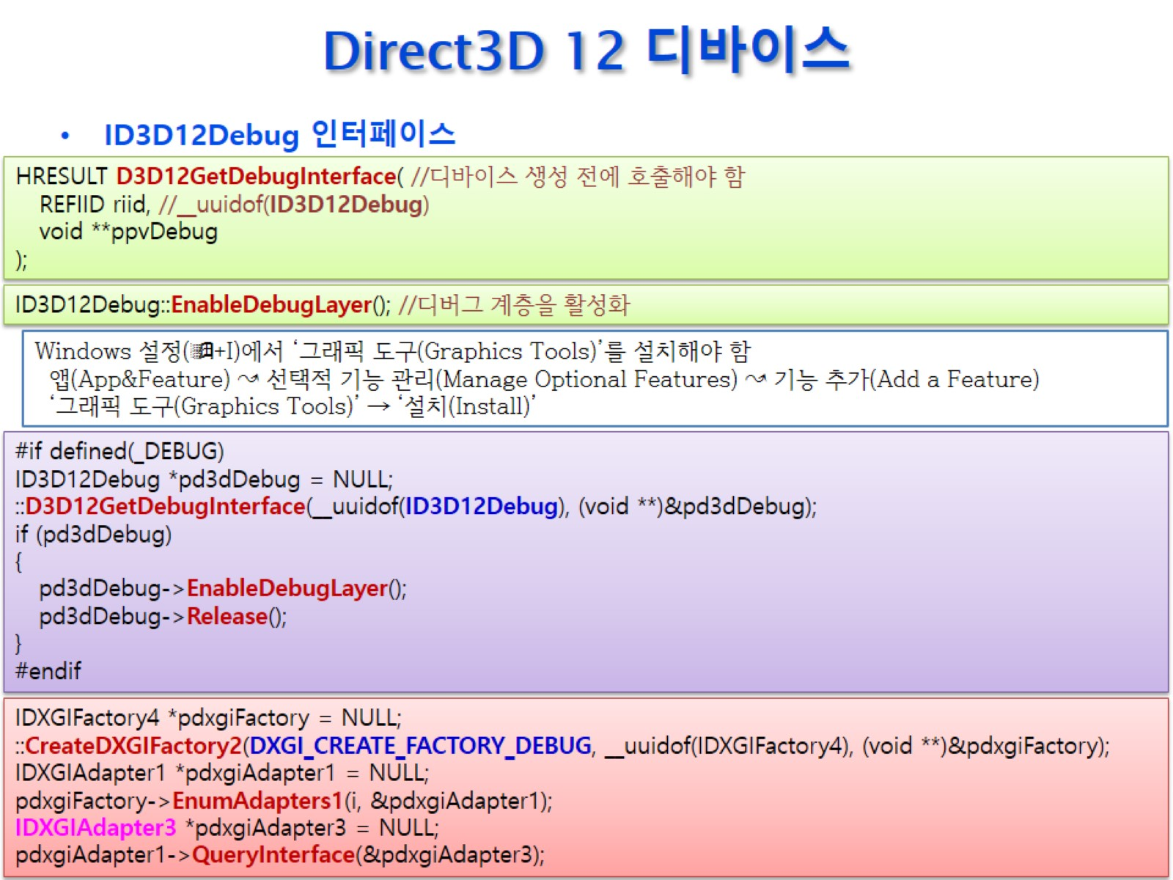
Direct3D 12 디바이스

Slide 41
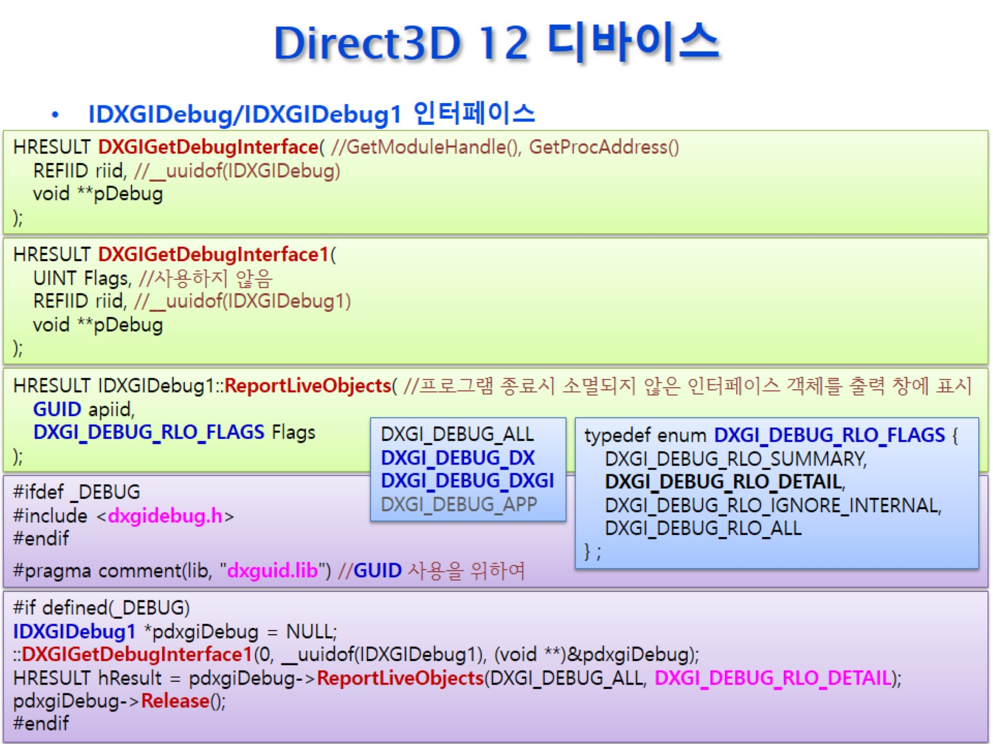
Direct3D 12 디바이스

Slide 42
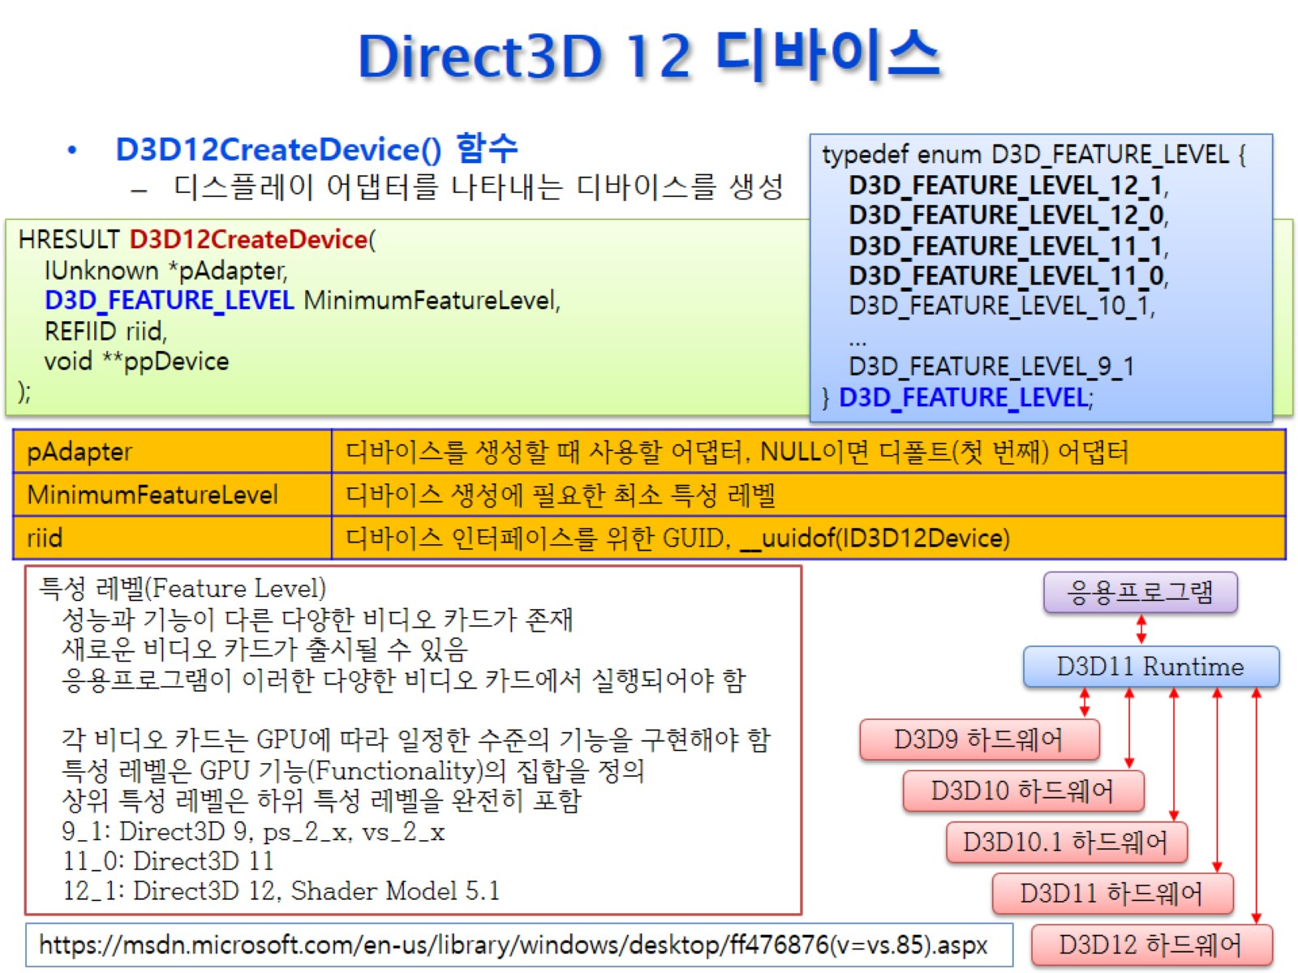
Direct3D 12 디바이스

Slide 43
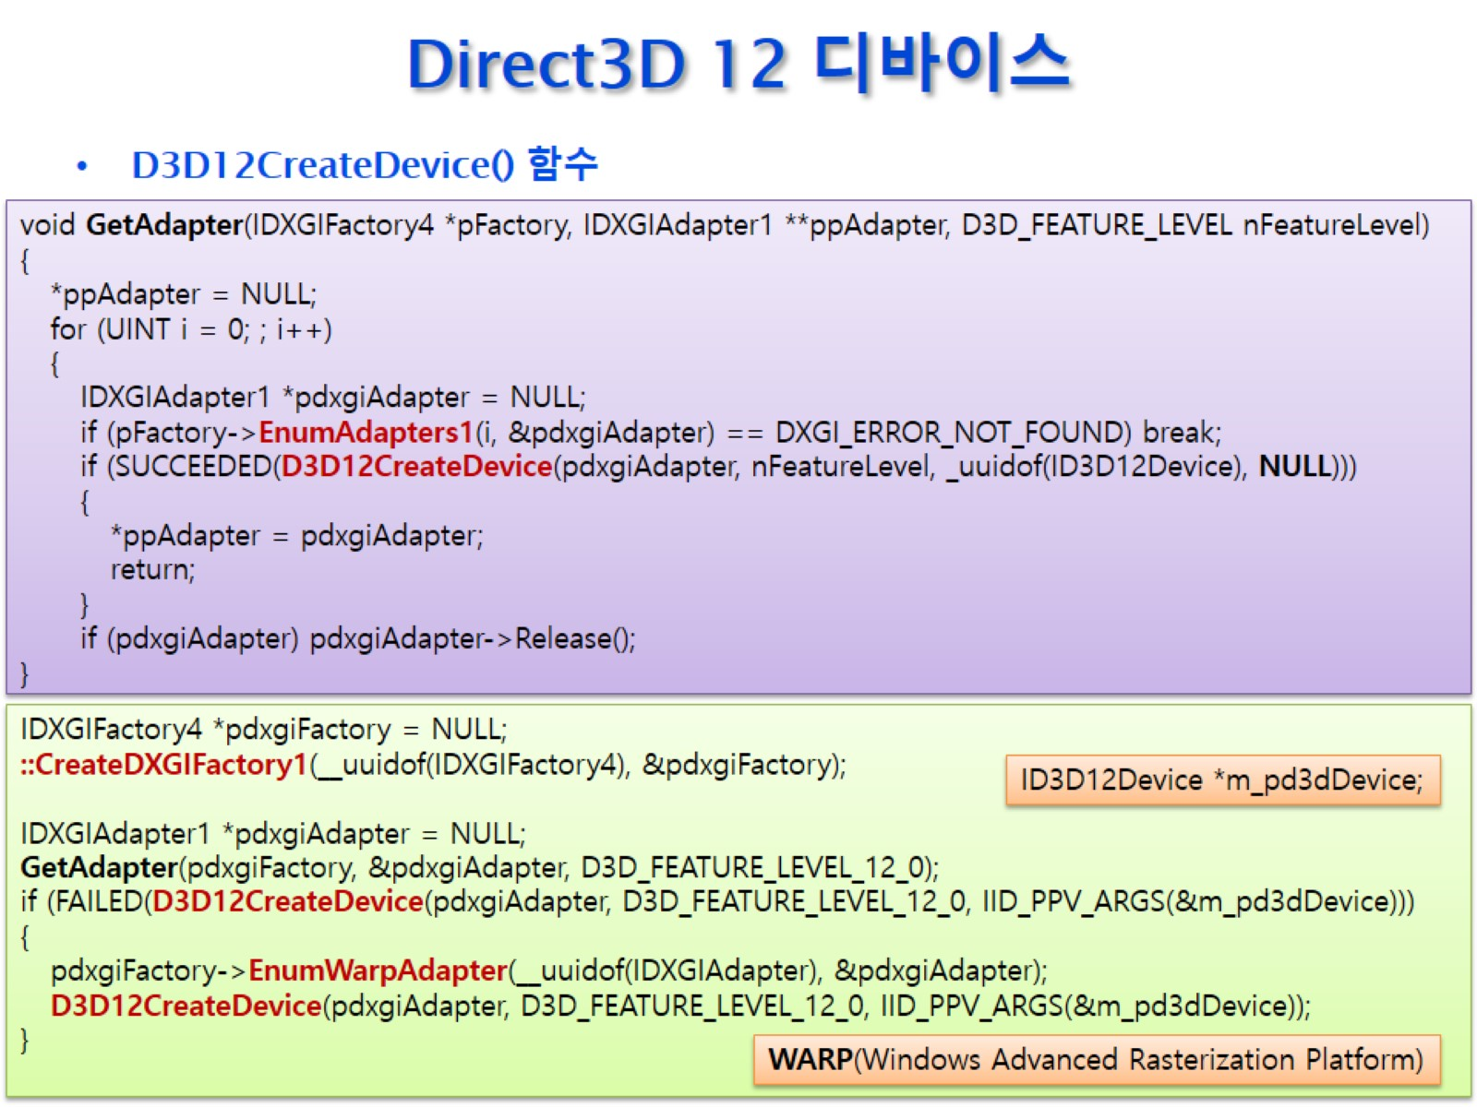
Direct3D 12 디바이스

Slide 44
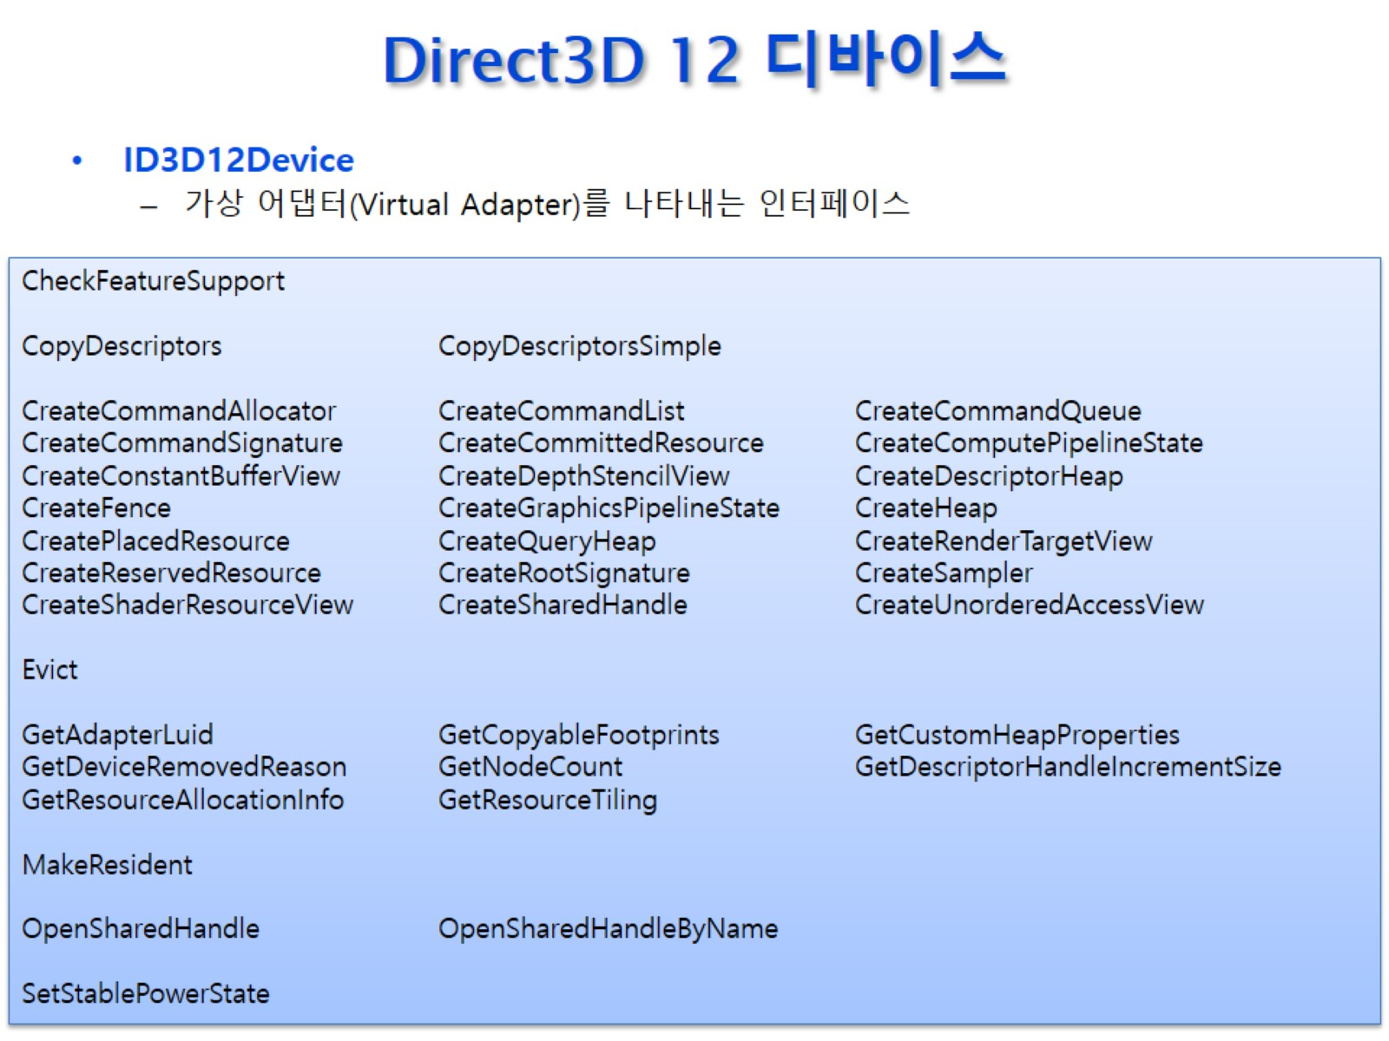
Direct3D 12 디바이스

Slide 45
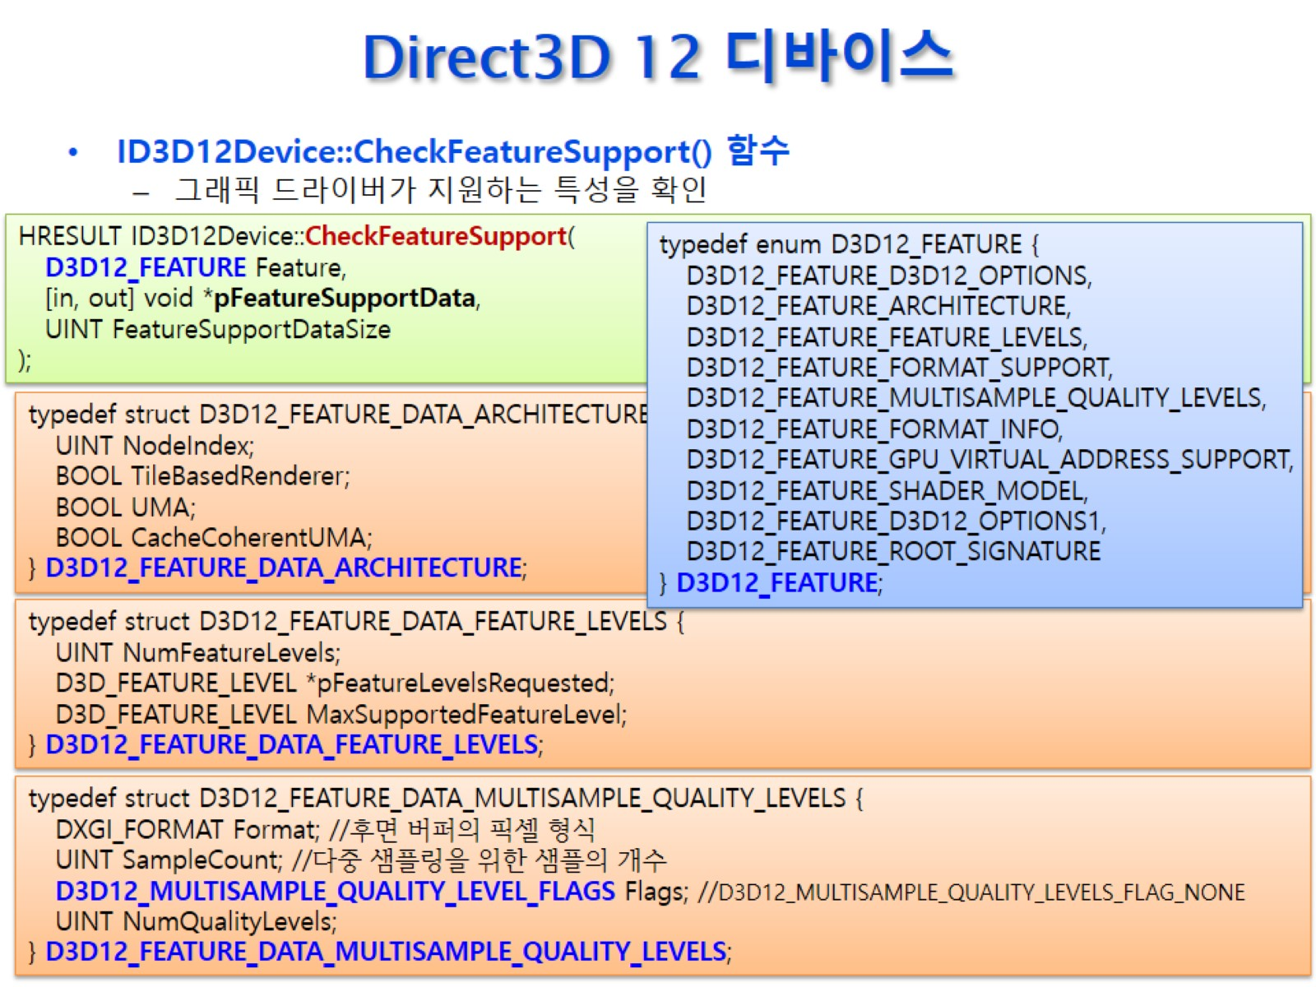
Direct3D 12 디바이스

Slide 46
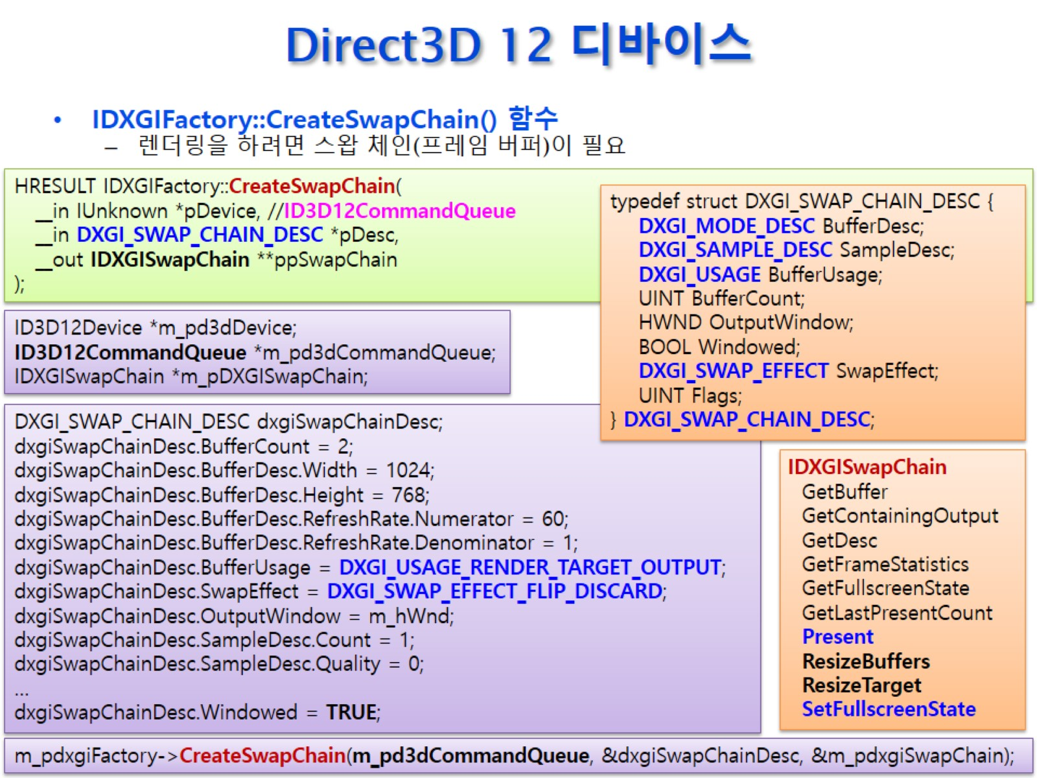
Direct3D 12 디바이스

Slide 47
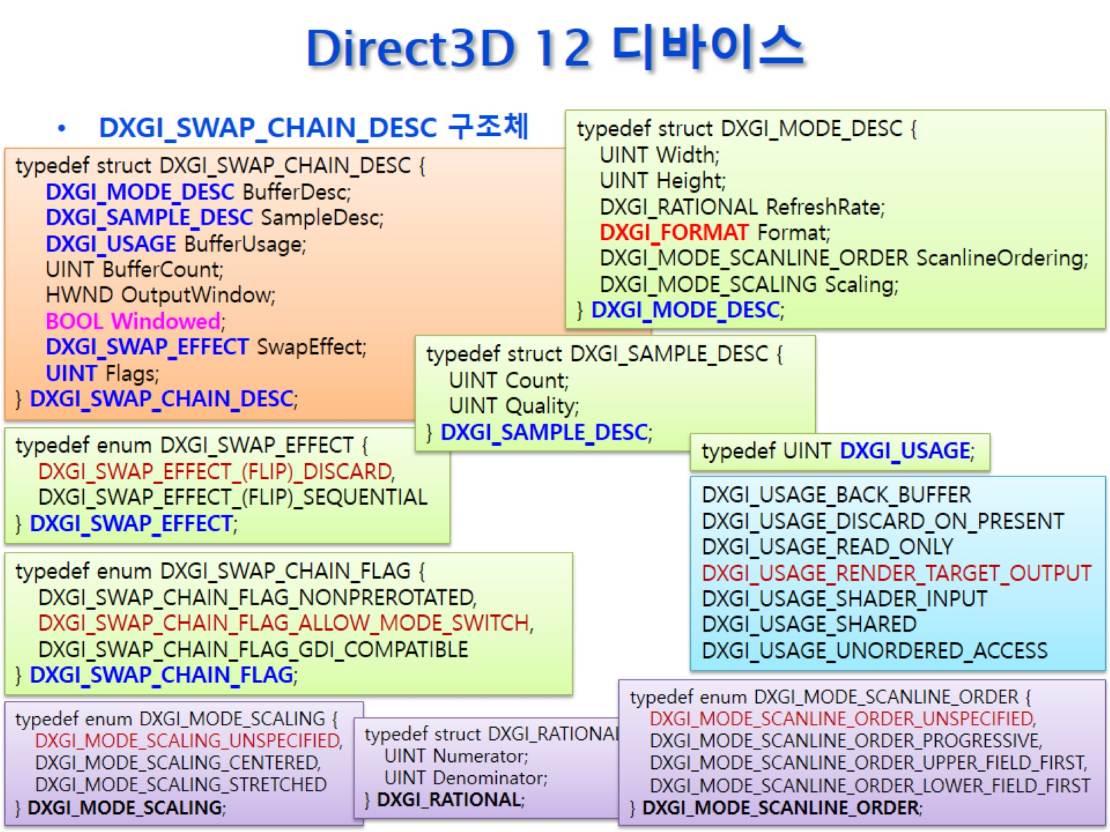
Direct3D 12 디바이스

Slide 48
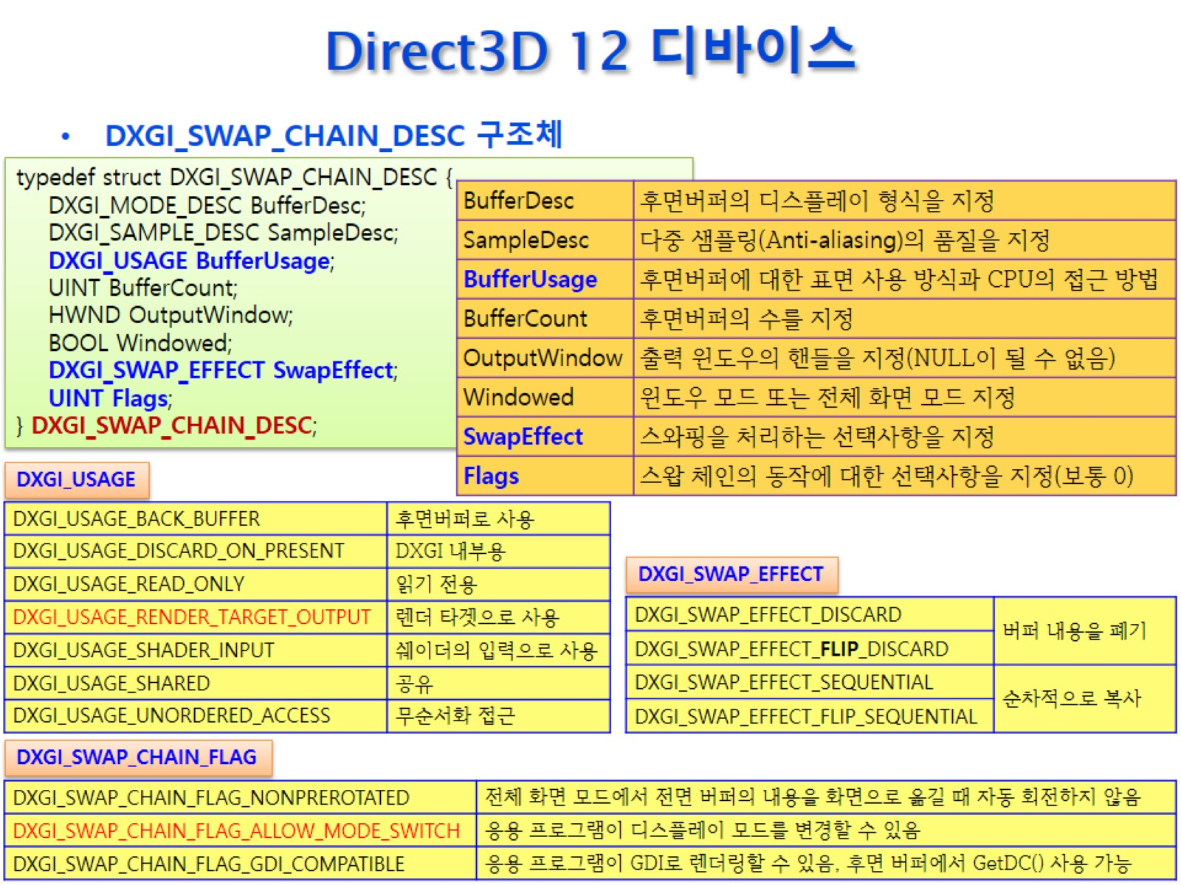
Direct3D 12 디바이스

Slide 49
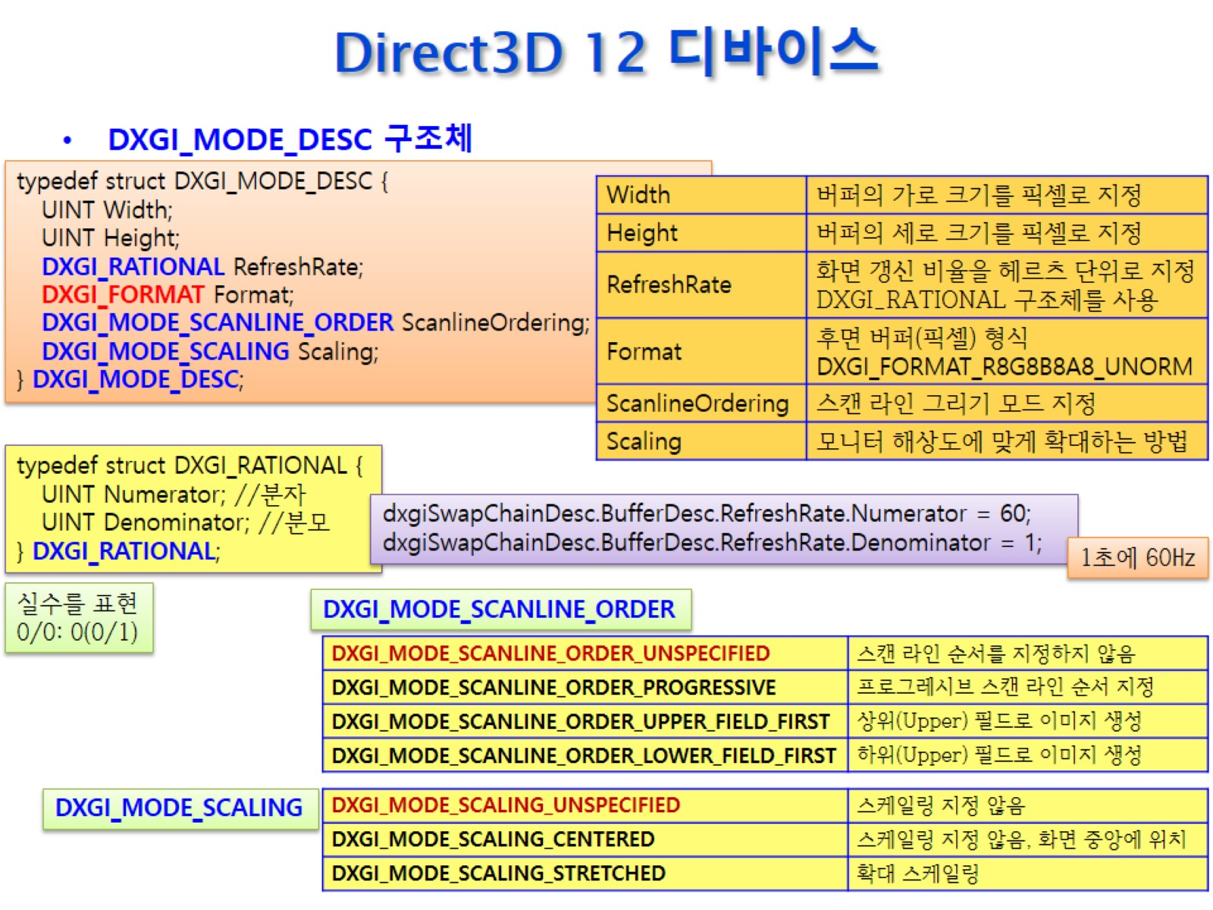
Direct3D 12 디바이스

Slide 50
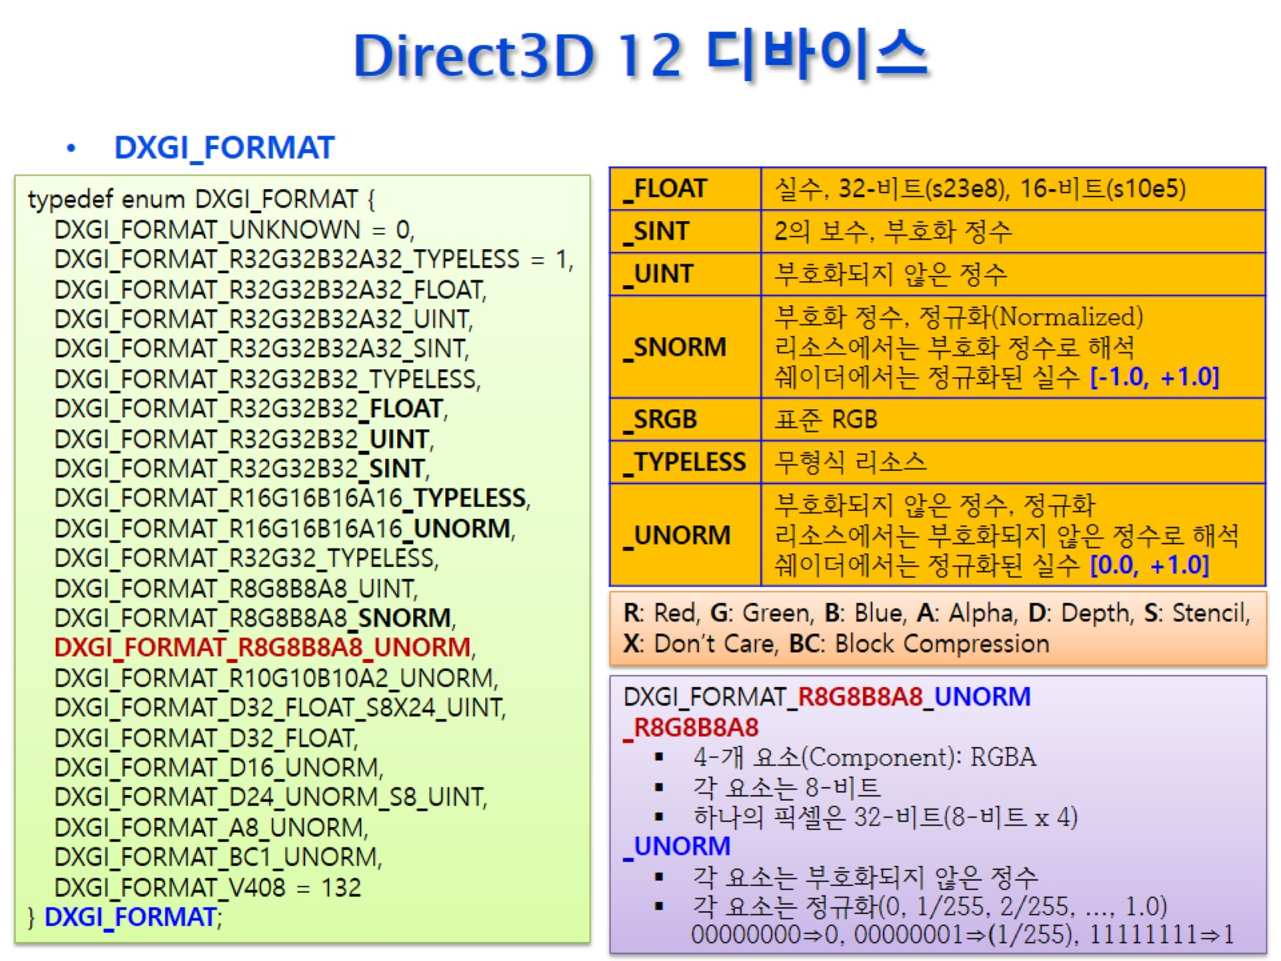
Direct3D 12 디바이스

Slide 51

Direct3D 12 디바이스

Slide 52

Direct3D 12 디바이스

Slide 53

Direct3D 12 디바이스

Slide 54

Direct3D 12 디바이스

Slide 55

Direct3D 12 디바이스

Slide 56

Direct3D 12 디바이스

Slide 57

Direct3D 12 디바이스

Slide 58

Direct3D 12 디바이스

Slide 59

Direct3D 12 디바이스

Slide 60

Direct3D 12 디바이스

Slide 61

Direct3D 12 디바이스

Slide 62

Direct3D 12 디바이스

Slide 63

Direct3D 12 디바이스

Slide 64

Direct3D 12 디바이스

Slide 65

Direct3D 12 디바이스

Slide 66

Direct3D 12 디바이스

Slide 67

Direct3D 12 디바이스

Slide 68

Direct3D 12 디바이스

Slide 69

Direct3D 12 디바이스

Slide 70

Direct3D 12 디바이스

Slide 71

Direct3D 12 디바이스

Slide 72

Direct3D 12 디바이스

Slide 73

Direct3D 12 디바이스

Slide 74

Direct3D 12 디바이스

Slide 75

Direct3D 12 디바이스

Slide 76

Direct3D 12 디바이스

Slide 77

Direct3D 12 디바이스

Slide 78

Direct3D 12 디바이스

Slide 79

Direct3D 12 디바이스

Slide 80

Direct3D 12 디바이스

Slide 81

Direct3D 12 디바이스

Slide 82

Direct3D 12 디바이스

Slide 83

Direct3D 12 디바이스

Slide 84

Direct3D 12 디바이스

Slide 85

Direct3D 12 디바이스

Slide 86

Direct3D 12 리소스

Slide 87

Direct3D 12 리소스

Slide 88

Direct3D 12 디바이스

Slide 89

Direct3D 12 디바이스

Slide 90

Direct3D 12 디바이스

Slide 91

Direct3D 12 리소스

Slide 92

Direct3D 12 디바이스

Slide 93

Direct3D 12 디바이스

Slide 94

Direct3D 12 디바이스

Slide 95

Direct3D 12 디바이스

Slide 96

Direct3D 12 디바이스

Slide 97

Direct3D 12 디바이스

Slide 98

Direct3D 12 디바이스

Slide 99

Direct3D 12 디바이스

Slide 100

Direct3D 12 디바이스

Slide 101

Direct3D 12 리소스

Slide 102

Direct3D 12 디바이스

Slide 103

Direct3D 12 디바이스

Slide 104

Direct3D 12 디바이스

Slide 105

Direct3D 12 디바이스

Slide 106

Direct3D 12 디바이스

Slide 107

Direct3D 12 디바이스

Slide 108

Direct3D 12 디바이스

Slide 109

Direct3D 12 디바이스

Slide 110

Direct3D 12 디바이스

Slide 111

Direct3D 12 디바이스

Slide 112

Direct3D 12 디바이스

Slide 113

Direct3D 12 디바이스

Slide 114

응용 프로그램 프레임워크

Slide 115

응용 프로그램 프레임워크

Slide 116

응용 프로그램 프레임워크

Slide 117

응용 프로그램 프레임워크

